Slide 1
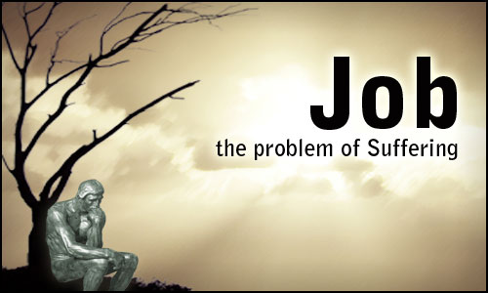
مشكلة الألم
356
أيوب
د. ريك جريفيث. مؤسسة الدراسات اللاهوتية الأردنية
BibleStudyDownloads.org

Slide 2
الكلمة المفتاحية
356
343
عدم الفهم
أيوب

Slide 3
الموضوع الرئيسي
356
عدم فهم الله
يفسر معاناة الأبرار
أيوب

Slide 4
الآية المفتاحية
356
(أليهو يتكلم)
القدير لا ندركه عظيم القوة والحق
وكثير البر لا يجاوب
لذلك فلتخفه الناس
كل حكيم القلب لا يراعي
(37: 23- 24).
أيوب

Slide 5

بيان الملكوت
343
يجب أن يكون لله السيادة على الإنسان كونه
غير مفهوم للإنسان فيما يتعلق بأسباب
الألم والنواحي الأخرى للخليقة
(38-42).
أيوب

Slide 6

البيان الموجز
356
346
الرد المناسب على معاناة الأبرار
هو الخضوع لله
بدلاً من التشكيك
في عدم فهمه وسيادته.
أيوب

Slide 7

العهد
347 أ
على الرغم من أنه عاش قبل عهد الله مع إبراهيم
إلا أن أيوب استمر في تقديم الذبائح
عن أي لعنة خاصة بأبنائه (1: 4-5)
وبمباركة من الله (1: 1-3).
أيوب

Slide 8

الفداء
347 أ
كما أن أيوب اكتسب قوة في التجربة
منذ أن تخلى عنه فاديه (19: 25-26)
كذلك يمكن للمؤمنين اليوم أن يتحملوا
بسبب فدائهم المستقبلي (رو 8: 23).
أيوب

Slide 9

المسيا
347 أ
إن اعتراف أيوب بالفادي (19: 25)
والحاجة إلى وسيط (9: 33؛ 25: 4؛ 33: 23)
قد تحقق في المسيح
(عب 4: 15).
أيوب

Slide 10
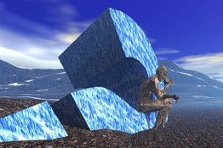
أيوب
356
يفسر عدم فهم الله المعاناة الصالحة
المعاناة الصالحة |  |  | الحوار غير الناجح |  |  |  | الإسترداد
الإصحاحات 1-2 |  |  | الإصحاحات 3-41 |  |  |  | الإصحاح 42
المعضلة |  |  | الجدال |  |  |  | التحرير
الدمار |  |  | الأسباب |  |  |  | الإعتراف
نثر |  |  | شعر |  |  |  | نثر
السماء والأرض |  |  | أرض عوص (شمال العربية) |  |  |  | السماء والأرض
شخصية أيوب 1: 1-5 | اعتداءات الشيطان 1: 6-2: 10 | أصدقاء أيوب 2: 11-13 | الدورات 3-26 | أيوب 27-31 | أليهو 32-37 | الله 38-41 | الطاعة 42: 1-9 | البركات 42: 10-17
زمن الآباء
Notes:
The first and last sections of Job are bookends with most of the writing addressing the struggle to find out the reason for Job's suffering.

Slide 11
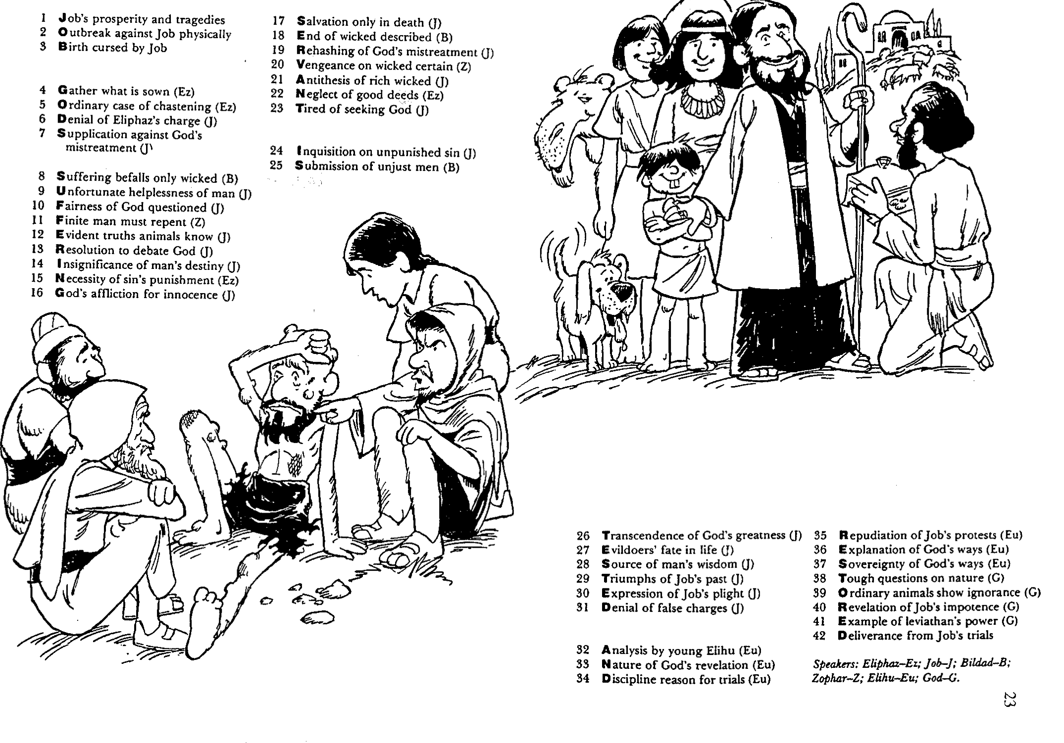
باري هادلستون، الكتاب المقدس الملخص بالأحرف الصوتية (غراند رابيدز: بيكر، 1992)
1 ازدهار أيوب ومآسيه
2 تفشي أمراض أيوب جسديا
3 أيوب يلعن يوم ميلاده
17 الخلاص فقط في الموت (أيوب)
18 وصف نهاية الشرير (بلدد)
19 إعادة صياغة سوء معاملة الله (أيوب)
20 الانتقام من بعض الأشرار (صوفر)
21 نقيض الغني الشرير (أيوب)
22 إهمال الحسنات الصالحة (إليفاز)
23 تعبت من البحث عن الله (أيوب)
4 تحصد ما تزرع (اليفاز)
5 حالة تأديب عادية (اليفاز)
6 انكار اتهام أليفاز (أيوب)
7 دعاء ضد سوء معاملة الله (أيوب)
24 تساؤل عن خطية غير معاقب عليها.
25 استسلام الإنسان الظالم (بلدد)
8 المعاناة تصيب الأشرار فقط (بلدد)
9 عجز الإنسان المؤسف (أيوب)
10 تساؤل حول عدالة الله (أيوب)
11 الإنسان الزائل يجب أن يتوب (صوفر)
12 حقائق واضحة تعرفها الحيوانات (أيوب)
13 قرار بمناقشة الله (أيوب)
14 عدم أهمية مصير الإنسان (أيوب)
15 ضرورة عقاب الخطية (اليفاز)
16 بلاء الله للإنسان البريء (أيوب)
أيّوب
26 سمو عظمة الله (أيوب)
27 مصير الأشرار في الحياة (أيوب)
28 مصدر حكمة الإنسان (أيوب)
29 انتصارات من ماضي أيوب (أيوب)
30 تعبير عن محنة أيوب (أيوب)
31 انكار الاتهامات الكاذبة (أيوب)
35 رفض احتجاجات أيوب (اليهو)
36 تفسير طرق الله (اليهو)
37 سيادة طرق الله (اليهو)
38 أسئلة عن الطبيعة (الله)
39 الحيوانات العادية تظهر جهلا (الله)
40 اعلان عن عجز أيوب (الله)
41 مثال على قوة لوياثان (الله)
42 التحرر من محن أيوب
32 تحليل الشاب اليهو (اليهو)
33 طبيعة اعلان الله (اليهو)
34 سبب التأديب في المحن (اليهو)
Notes:
Huddleston is correct here in identifying Job's godly character that God shows to be able to overcome the trials.

Slide 12

كن مطيعاً
أيوب
د. ريك جريفيث • مؤسسة الدراسات اللاهوتية الأردنية
CICFamily.com • BibleStudyDownloads.org
Notes:
What should we do when we don't comprehend God's purposes? Job tells us to accept his ways—especially when we cannot figure out his reasons.

Slide 13
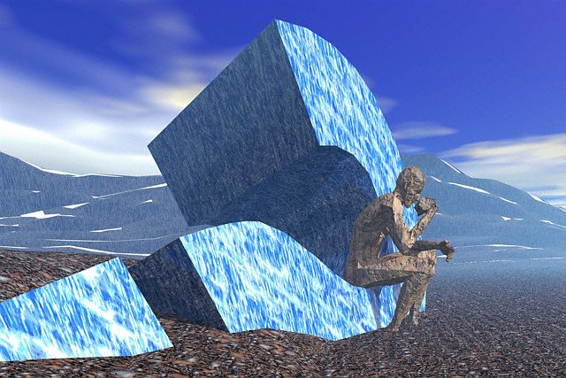
1. لماذا يعبد الإنسان الله؟
أكثر تحديدًا...
, A Biblical Theology of the OT, 219
2. كيف سيكون رد فعل الإنسان نحو الله
عندما يبدو أن الله غير مهتم بمشاكله؟

Slide 14
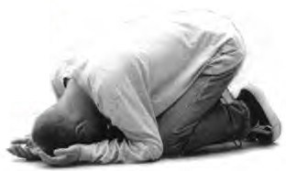
ما هو الرّد المناسب
على معاناة
الأبرار؟
Notes:
كيف يمكننا أن نتصرف عندما لا نتمكن من اكتشاف صعوبة تبدو غير مستحقة؟

Slide 15
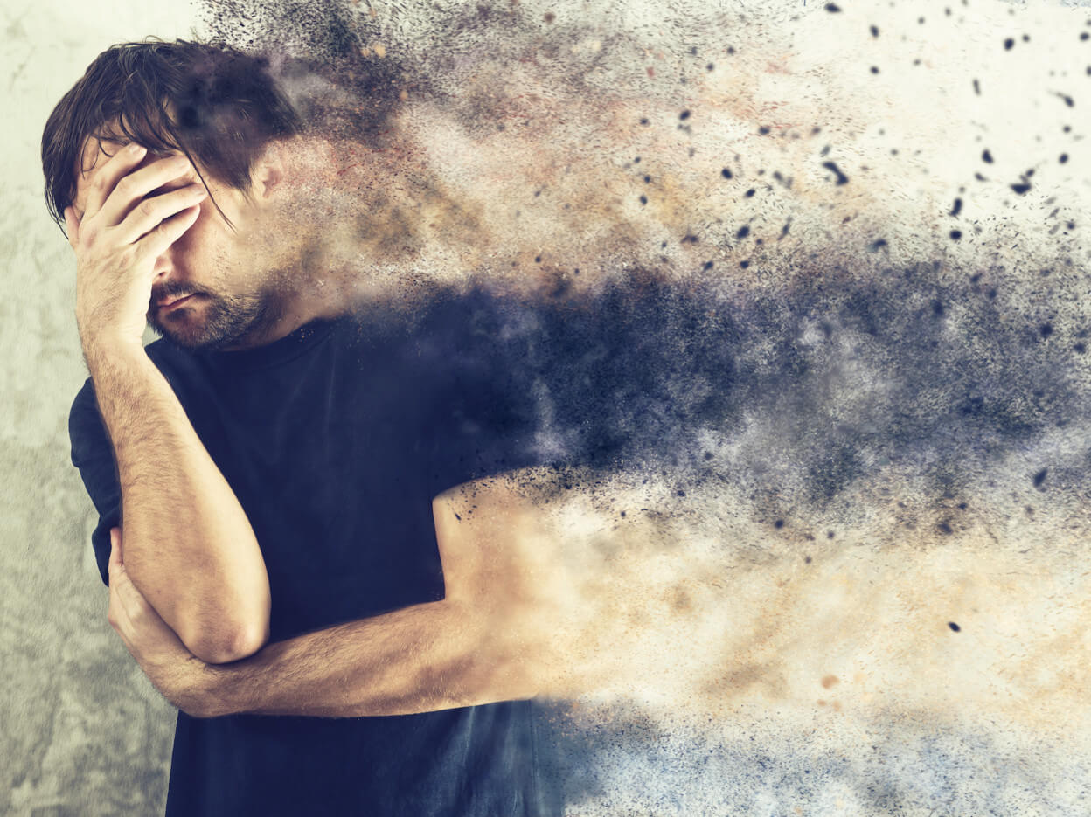
1. الإعداد: أحيانًا تأتي المعاناة
عندما لا نكون قد ارتكبنا
أي خطأ
(أيوب 1-2)
Notes:
نحن لا نستحقه، لكن في بعض الأحيان يأتي الألم أيضًا.

Slide 16

2. المباحثة : نحن نكافح مع
معاناة الأبرار حتى يأمرنا الله
أن نرتاح في عدم فهمه
(أيوب 3-41)
Notes:
الصراع مع سبب الألم أمر طبيعي حتى يقول الله أنه لن يخبرنا.

Slide 17
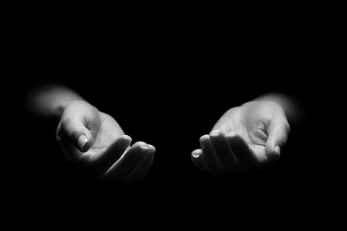
3. القرار: ردنا الصحيح
هو في الخضوع لله
(أيوب 42)
Notes:
يجب أن نخضع للرب بدلاً من مخاصمته.

Slide 18
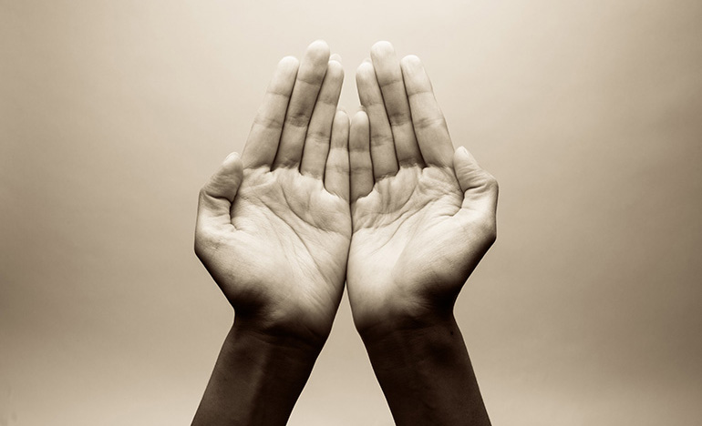
الفكرة الرئيسية في
أيوب
اخضع
لعدم فهم الله
بدلاً من أن تحاول اكتشاف المعاناة
Notes:
أذعن للرب بالاعتراف أنه غير ملزم بإخبارك عن أغراضه الصعبة.

Slide 19
Application
356
التطبيق
خلال المعاناة الصالحة
1. لا تتساءل حول سبب المأزق الذي يحدث لك.
2. اخضع لله بالثقة في حكمته
Notes:
Do not demand a response from God to your questions that he never promises to answer.
The issue is not knowing God’s answer—which you probably wouldn’t accept anyway—but the issue is faith in him and his ways despite your ignorance.
What issue are you going through now?
Is your pain really righteous suffering?
If you need to repent, please go ahead.
If you don’t need to repent, don’t pretend you do.
How are you trying to figure your suffering out?
“If only I knew…” assumes that if you knew right, you would act right.
Are you finding the advice of friends about as helpful as the counsel of Job’s friends?
How can you submit to God by trusting in God’s wisdom?

Slide 20
Black

Slide 21
الحكمة والشعر
د. ريك جريفيث• مؤسسة الدراسات اللاهوتية الأردنية• BibleStudyDownloads.org

Slide 22

340
التاريخ
الشعر
أيوب
مزامير
أمثال
جامعة
نشيد الأنشاد
النبوة
تكوين
خروج
لاويين
عدد
تثنية
أشعياء
إرميا
مراثي
حزقيال
دانيال
يشوع
قضاة
راعوث
1 صموئيل
2 صموئيل
1 ملوك
2 ملوك
1 أخبار
2 أخبار
عزرا
نحميا
أستير
هوشع
يوئيل
عاموس
عوبديا
يونان
ميخا
ناحوم
حبقوق
صفنيا
حجى
زكريا
ملاخي
Notes:
The 5 poetic books show where the people of the historical books obey or disobey the exhortations of the prophetical books.
In English, the 5 books progressively have longer names.
_______
OS-18-Wisdom & Poetry-22
OS-18-Job-22

Slide 23

351
الحكمة مقابل الشعر
نمط الكتابة
محتويات الكتابة
تكرار الفكرة
مبدأ نعيش بموجبه
المنطق (الحجة، الذكاء، الفكر)
الكائن كاملاً
أيوب، أمثال، جامعة، مزامير، نشيد الأنشاد
أيوب، أمثال، جامعة
صنف أصغر (مجموعة فرعية)
صنف أكبر
Notes:
Often we use the terms wisdom and poetic interchangeably, but there are some important differences.
________
OS-18-Wisdom & Poetry-23
OS-18-Job-23

Slide 24

السير عبر الأسفار الشعرية
355
الجامعة…….. الباطل
نشيد .... الحب في الزواج
تستطيع الحكمة التغلب على الحياة الباطلة
تستطيع الحكمة المحافظة على الزواج النقي
أمثال 31: 30 الحسن غش والجمال باطل أما المرأة المتقية الرب فهي تمدح
أمثال 5: 18 ليكن ينبوعك مباركاً وافرح بامرأة شبابك
الأمثال............ الحكمة
مخافة الرب هي بدء الحكمة
مزمور 111: 10 رأس الحكمة مخافة الرب فطنة جيدة لكل عامليها تسبيحه قائم إلى الأبد
المزامير ..............العبادة
تطور العبادة مخافة الرب
أيوب 42: 2 قد علمت أنك تستطيع كل شيء ولا يعسر عليك أمر
المصدر :
السير عبر الخدمات الكتابية
أيوب…...........السيادة
رؤية سيادة الله تقودنا إلى العبادة
Notes:
A logical progression goes from Job to Solomon's Song of Songs.
____________
OS-18-Wisdom & Poetry-24
OS-18-Job-24
OS-19-Psalms-22
OS-20-Proverbs-26
OS-21-Ecclesiastes-22
OS-22-Song-22

Slide 25
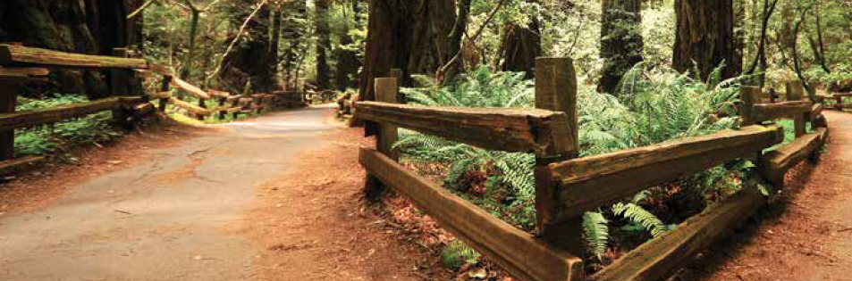
الأسفار الشعرية في العهد القديم
أيوب : كيف تعاني
المزامير : كيف تصلي
الأمثال : كيف ترتبط
نشيد : كيف تحب
الجامعة : كيف تعيش
Notes:
These five books are "how to" writings as they are among the most applicable parts of the Bible. Although they have common points, they differ in their main emphasis in terms of the way we are to live.
__________________
OS-19_Wisdom & Poetry-23
OS-18-Job-25
OS-19-Psalms-23
OS-20-Proverbs-27
OS-21-Eccles-21
OS-22-Song-23

Slide 26
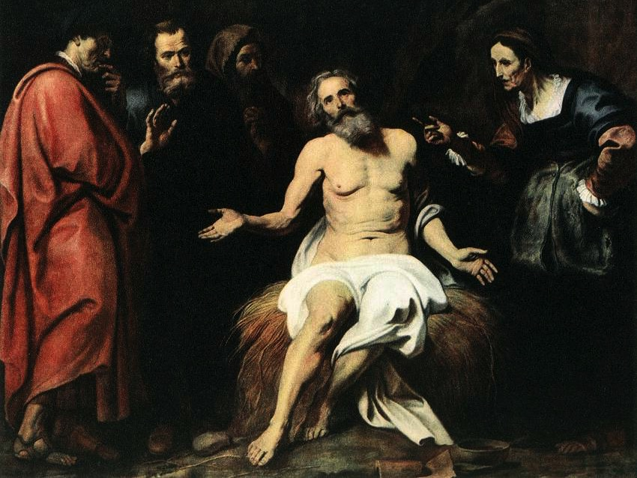

العنوان
357
أيوب (bAYai)
المعنى على الأغلب
أين أبي؟
و. ف. أولبرايت
رسائل تل العمارنة
نصوص اللعنة المصرية

Slide 27
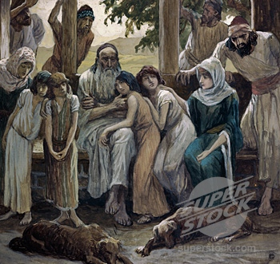
التأليف
357
الدليل الخارجي
يضع الكتاب المقدس السرياني السفر بين التوراة ويشوع بسبب الإعتقاد أن موسى هو الكاتب لكن يبقى الكاتب الفعلي غير معروف
أن أيوب كان شخصية حقيقية هو دليل خارج السفر في حزقيال 14: 14، 20 ويعقوب 5: 11
الدليل الداخلي
بسبب التعاطف الحقيقي الذي تم الشعور به في السفر فمن المحتمل أن المؤلف قد اختبر شيئاً من معاناة أيوب بنفسه.
من الواضح أيضاً أنه كان عبرانياً لديه معرفة وثيقة بالسيادة الإلهية وكان غارقاً في تقنيات الحكمة والتقاليد، وهو ما يتضح في الموضوع والأدوات الأدبية المستخدمة.
ربما كان أيوب نفسه هو الكاتب مع أنه لا يمكن تحديد ذلك بشكل أكيد

Slide 28
التاريخ
357
لا يوجد إجماع بين الرابيين القدماء أو العلماء المعاصرين لكن هناك عناصر عديدة تشير إلى هيكل قديم للسفر خلال عصر الآباء خصوصاً في المقدمة (1: 1 – 2: 13) والخاتمة (42: 7-17)
لم يوجد أي إشارة إلى الناموس أو الخروج مع أن أيوب لعب دور كهنوتي (1: 5)
تم احتساب ثروته بالحيوانات بدلاً من الذهب
عاش أيوب نفس المدة الزمنية التي عاشها الآباء (عاش 140 سنة بعد استرداده ومات في سن 180-210 سنوات)
استخدم أيوب أٍماء الله ما قبل الشريعة: شداي (القدير، 5: 17) ويهوه (الرب، 1: 21)

Slide 29
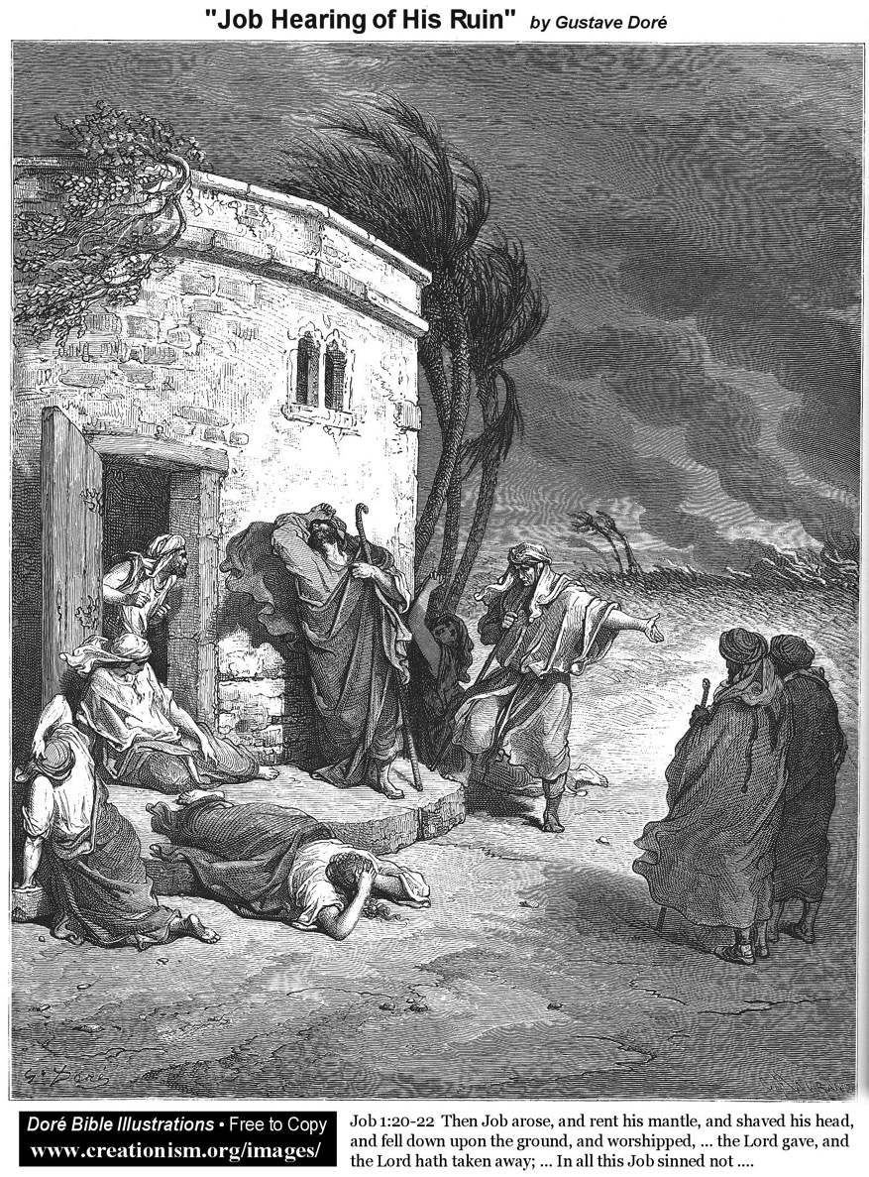
المستلمين
357
لا يمكن إلا التكهن باليهود المحددين الذين كتبت لهم الرواية في الأصل.

Slide 30
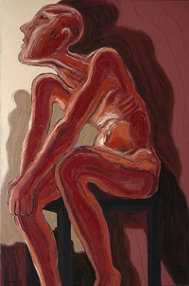
المناسبة
357
اقترح البعض تاريخاً خلال أو بعد فترة السبي مقترحيتن أن السفر قد كتب ليجيب عن سبب ذهاب إسرائيل إلى السبي
لكن هذا يبدو ضعيفاً من الناحية المنطقية حيث يهتم أيوب بألم البار – وليس الأمة غير التائبة التي حصلت على عقاب خطاياها
السبب الحقيقي التي جعلت الكاتب يجلس ليكتب هذه القطعة الثمينة يجب أن يكتنفها الغموض الآن حتى ظهور المزيد من المعلومات.

Slide 31

هل عاش أيوب حقاً ؟
358
لا (مثل تريمبر لونغمان) | نعم (مثل ريك جريفيث)
إنها مجرد تجربة فكرية | لماذا لا يكون مجرد تجربة فكرية ؟ أيوب موازي لرجال حقيقييين مثل نوح ودانيال (حز 14: 14، 20)
مكتوب بطريقة الشعر الأسلوبي | لماذا لا يمكن لأيوب أن يكون له حوار شعري حقيقي (قارن أغنية)؟ العديد من المجتمعات تفعل هذا.
كان لأيوب سبعة بنين وثلاث بنات | كان من الممكن أن يكون لدى أيوب العدد المثالي من الأبناء.
أيوب أحد آخر أسفار العهد القديم – على الأقل في شكله النهائي | ما هو الدعم النصي الذي يظهر أن أيوب يملك تاريخاً متأخراً ؟ يمتلك وحدة (أي 1 وأي 42)
الشيطان ( المشتكي ) في العبرية ليس اسم معرف على الرغم من وجود ال التعريف | البرتغالية لديها ال التعريف في الأسماء ؛ الشيطان هو المشتكي (رؤيا ١٠:١٢).
Notes:
Longman arguments given 19 Aug 2019 seminar, Singapore Bible College

Slide 32
اختبار: لماذا نتألم؟
صل بخط بين الديانة وإجابتها في الأسفل
الإسلام
الرغبة
البوذية
لا يوجد ألم
الهندوسية
عقوبة الخطية
اليهودية
كرمة (الحياة السابقة)
إنجيل الإزدهار
إرادة الله (القدرية)
العلم المسيحي
لم يتم معالجته
المسيحية
الله لن يقول

Slide 33
أيوب
356
عدم فهم الله يفسر ألم الأبرار
معاناة الأبرار |  |  | حوار غير ناجح |  |  |  | الاستعادة
الاصحاحين 1- 2 |  |  | الاصحاحات 3- 41 |  |  |  | أصحاح 42
المعضلة |  |  | نقاش |  |  |  | خلاص
خراب |  |  | أسباب |  |  |  | التوبة
نثر |  |  | شعر |  |  |  | نثر
السماء والأرض |  |  | أرض عوص (شمال العربية) |  |  |  | السماء والأرض
شخصية أيوب 1: 1-5 | هجمات الشيطان 1: 6-2: 10 | أصدقاء أيوب 2: 11-13 | دورات 3- 26 | أيوب 27- 31 | أليهو 32--37 | الله 38- 41 | الطاعة 42: 1-9 | البركات 42: 10- 17
أزمنة الآباء

Slide 34
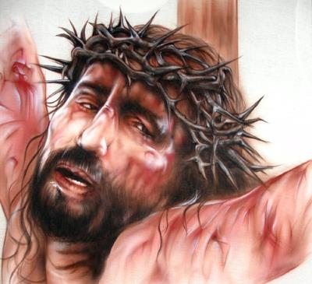
أشعياء 53: 4-5 لكن أحزاننا حملها وأوجاعنا تحملها، ونحن حسبناه مصاباً مضروباً من الله ومذلولاً. وهو مجروح لأجل معاصينا، مسحوق لأجل آثامنا. تأديب سلامنا عليه، وبحبره شفينا.
Notes:
Job and Jesus are parallel in terms of innocent suffering.
_______________
OB-28-Healing-50
OS-19-Job-34
OS-23-Isaiah49-59—slide 54

Slide 35
هل يتكلم أشعياء 53 عن كفارة الخطية أم الشفاء الجسدي؟
كفارة الخطية | الشفاء الجسدي
سيواجه المؤمنون الموت الجسدي لكن ليس الموت الروحي. | يطبق مت 8: 14-17 النص في أش 53: 4 على الشفاء الجسدي.
جاء المسيح ليموت لأجل خطايانا – وليس من أجل المرض (1 كو 15: 3). | يشير 1 كو 15: 3 إلى الإنقاذ المستقبلي الكامل من الخطية والمرض.
إن كانت الكفارة والشفاء مجتمعين، ففي حال مرضنا سوف نشك في خلاصنا. | يرتبط المرض ارتباطاً وثيقاً مع آثار طبيعتنا الساقطة، لكن الله يغفر جميع خطايانا ويشفي كل أمراضنا.
طبَّق فيلبس أشعياء 53 على كفارة المسيح عن الخطية عندما تكلم عن الخصي الحبشي (أع 8). | الشفاء والكفارة عن الخطية ليسا متشابهين، وكما تم التكفير عن الخطية كذلك بالنسبة للشفاء والإسترداد
اقتبس يسوع من أشعياء 53 في مت 8: 14-17 من خلال استخدام المصطلح اليوناني بمعنى يأخذ بعيداً وليس يحمل. | جذر كلمة الشفاء في أش 53: 5 (رافا)، قد تعني الشفاء الجسدي أو الروحي.
يقتبس بطرس من أش 53 مشيراً إلى الشفاء. الروحي | كلمة أحزان في إشعياء 53: 4 ((choliy تستخدم في الغالب للشفاء الجسدي
Notes:
Job and Jesus are parallel in terms of innocent suffering.
_______________
OB-28-Healing-51
OS-19-Job-35
OS-23-Isaiah49-59—slide 55
Adapted from a student project at Singapore Bible College

Slide 36
أيوب | العبد المتألم
أيوب عبدي (أي 1: 8، 2: 3) | يمدح الله العبد المتألم كما يفعل أيوب (أش 42: 1)
ضُرِبَ أيوب من الله (أي 19: 21) | يعتبر الناس العبد مضروباً من الله (أش 53: 4)
اعتبر أيوب تحت تأديب من القدير (أي 5: 17) | يتم التنبؤ عن نفس هذا التأديب للعبد (أش 53: 5)
أيوب محتقر من قبل مواطنيه (أي 19: 18) | العبد محتقر ومخذول (أش 53: 3)
أصدقاء أيوب نسوه وإخوته ابتعدوا عنه (أي 19: 13-14) | رفاق العبد المتألم يسترون وجوههم (اش 53: 3)
ضُرِبَ أيوب على الخدين (أي 16: 10) | ضُرِبَ العبد أيضاً على خديه (أش 50: 6، 53: 4)
يسجل أيوب اختباره قائلاً: كرهوني ابتعدوا عني ولم يمتنعوا عن البصق في وجهي (أي 30: 10، أي 17: 6) | لم يستر العبد وجهه عن البصق (أش 50: 6)، وهي كلمة نادرة (3 مرات) والتي تظهر مرتين في أيوب وفي أشعياء
المقارنات المذكورة أعلاه بين أيوب والخادم المتألم مأخوذة من أندرو بيري، الخادم المتألم في سفر إشعياء ومعاناة أيوب في
http://www.christadelphian-ejbi.org/presentations/job.pdf
Notes:
Job and Jesus are parallel in terms of innocent suffering.
_______________
OB-28-Healing-52
OS-19-Job-36
OS-23-Isaiah49-59—slide 56
Adapted from a student project at Singapore Bible College

Slide 37
أيوب | العبد المتألم
يدعي أيوب أن ما أصابه لم يكن بسبب ظلم في يديه (أي 16: 17) | يأتي هذا التعبير مرة في مكان آخر في أش 53: 9 على أنه لم يعمل ظلماً
يوكد أيوب أن صلواته كانت نقية (أي 16: 17) | لم يوجد غش في فم العبد المتألم (أش 53: 9، أنظر أي 31: 5)
يقول أيوب أن المستقيمين مندهشون ومرتعبون مما حدث له (أي 17: 8) | كما اندهش منك كثيرون (أش 52: 14)
يقول أيوب أنه لن يتعظم المستهزئون (أي 17: 4) | العبد المتألم نفسه هو الذي سوف يتعظم (أش 52: 13)
يريد أيوب أن يخاصمه أحدهم (أي 13: 19) | تم طرح نفس السؤال من قبل العبد المتألم: من يخاصمني؟ (أش 50: 8)
يشتكي أيوب أن العث يأكله (أي 13: 28) | على العكس سوف يأكل العث مخاصمي العبد المتألم (أش 50: 9)
يقيم أيوب قضيته مع الله (أي 16: 19) | هكذا يفعل العبد المتألم (أش 49: 4)
Notes:
Job and Jesus are parallel in terms of innocent suffering.
_______________
OB-28-Healing-53
OS-19-Job-37
OS-23-Isaiah49-59—slide 57
Adapted from a student project at Singapore Bible College

Slide 38
كن مطيعاً
أيوب
د. ريك جريفيث • مؤسسة الدراسات اللاهوتية الأردنية
CICFamily.com • BibleStudyDownloads.org
Notes:
What should we do when we don't comprehend God's purposes? Job tells us to accept his ways—especially when we cannot figure out his reasons.

Slide 39
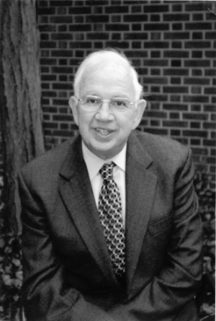
الراباي هارولد كوشنر
Notes:
Rabbi Kushner was a Jewish rabbi who cared for his congregation. His people had the same kinds of issues we all face––

Slide 40
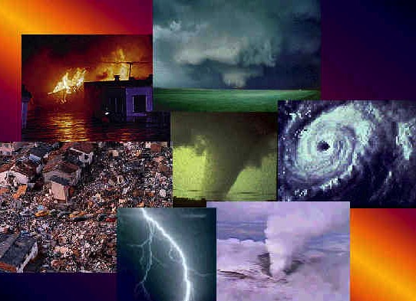

عندما
تحدث
الأمور السيئة
للأشخاص
الصالحين
في مجموعات صغيرة
هل تتفق مع هذا العنوان ؟
Notes:
—natural disasters, sickness, divorce, death, problems with children, etc. In 1981 this led him to write the book When Bad Things Happen to Good People.
Random House says of this book, "When Harold Kushner's three-year-old son was diagnosed with a degenerative disease and that he would only live until his early teens, he was faced with one of life's most difficult questions: Why, God? Years later, Rabbi Kushner wrote this straightforward, elegant contemplation of the doubts and fears that arise when tragedy strikes. Kushner shares his wisdom as a rabbi, a parent, a reader, and a human being. Often imitated but never superseded, When Bad Things Happen to Good People is a classic that offers clear thinking and consolation in times of sorrow."
So what is his "clear thinking"? His thesis is that God is doing all He can to help people, but he can only do so much! Try to understand that God could solve your problem if he was only able to do it.
Let's not get duped into thinking that He is just not able to help you!

Slide 41
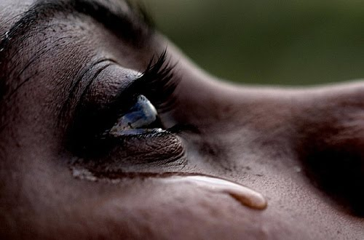
ما هي المعاناة الصالحة التي مررت بها أو تعاني منها الآن؟
Notes:
Think about how pain may hit you despite your innocence.
What righteous suffering have you experienced in the past?
What issue are you going through now though it is undeserved?

Slide 42
ما هو التجاوب المناسب مع المعاناة الصالحة ؟
Notes:
How should we act when we can't figure out seemingly undeserved difficulty?

Slide 43
القاعدة في زمن أيوب
الخطية
المعاناة
الصلاح
البركة
Notes:
In Job’s day the common belief was that suffering was always caused by sin but godliness that led to blessing. Therefore, the right response to suffering was simply to repent from sin. But is that the proper response to righteous suffering?

Slide 44
لاهوت القصاص السائد
بيت الأشرار يخرب وخيمة المستقيمين تزهر
(أم 14: 11)
في مخافة الرب ثقة شديدة ويكون لبنيه ملجأ
(أم 14: 26)
حقاً ؟
دائماً ؟

Slide 45
أيوب في مأزق
الإطار
الجدال
القرار
Notes:
Today we’ll see three steps to answer this question: the setting, the debate and the resolution to this problem of righteous suffering.

Slide 46
1. الإطار : تأتي المعاناة أحياناً عندما لا نفعل أي شيء خاطئ (أي 1-2)
Notes:
We haven’t deserved it, but at times pain comes nonetheless.

Slide 47
Slides on
أيوب 1
Notes:
The setting regarding God's sovereignty over righteous suffering was where أيوب, unaware of Satan’s plot, innocently suffered great losses (أيوب 1–2).

Slide 48

أين كانت عوص؟
371
عوص؟
✓
مراثي ٤ : ٢١
اطربي وافرحي يا بنت أدوم يا ساكنة عوص. عليك أيضا تمر الكأس تسكرين وتتعرين.
عوص؟
ايرفينغ ل. جنسن، أيوب: دليل الدراسة الذاتية، 4

Slide 49
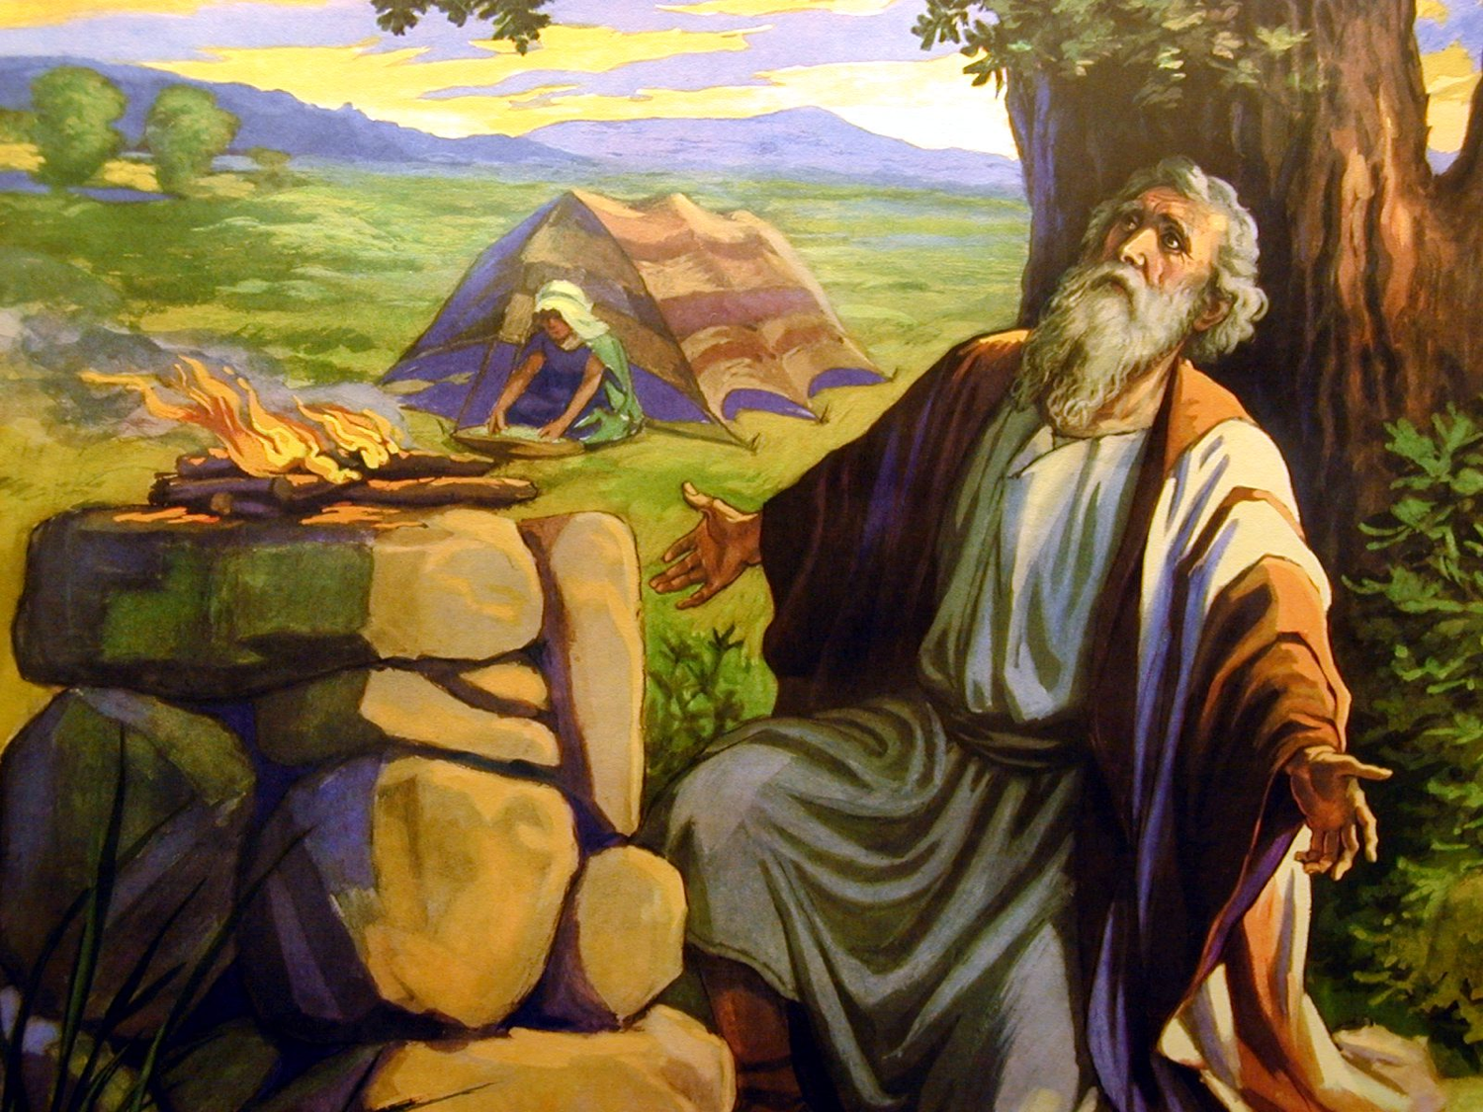
وصف أيوب (1: 1-5)
المشهد 1
Notes:
God blessed Job's character of righteousness with great possessions to show his sovereign blessing on his life (1:1-5).
____________
Job by Bonnat from Wikipedia

Slide 50
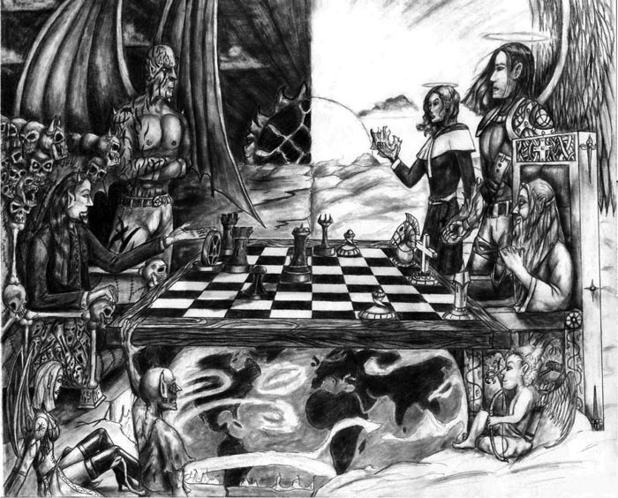
الشطرنج
المشهد 2
Notes:
Satan assaulted Job twice but he remained true to God as background for his friends' accusations against his character (1:6–2:10).

Slide 51
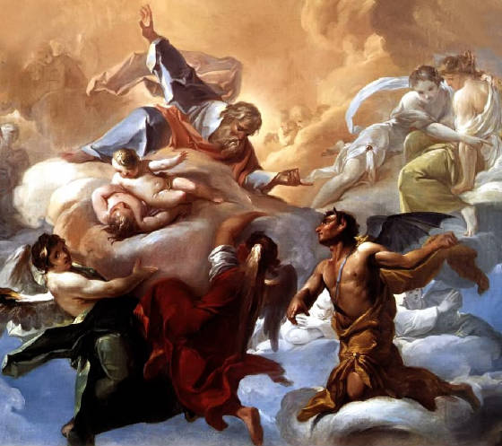
وصف الشيطان (1: 6-12)
المشهد 3
Notes:
Satan's first assault against Job under God's sovereign limitations takes all his possessions and children, but Job responds righteously (1:6-22).
Scene 2 (Heaven): Satan’s limitations are contrasted with God’s sovereignty as he tests Job, as Satan attributes his righteousness to material blessing (1:6-12).
_______
Job by Bonnat from Wikipedia

Slide 52
هجومات الشيطان في أيوب 1
???
 | 1 | 2 | 3 | 4
المهاجمين | السبئيين (1: 14-15) | نار الله (1: 16) | الكلدانيون (1: 17) | الريح (1: 18-19)
الحيوانات المقتولة | 1000 ثور 500 حمار | 7000 خروف | 3000 جمل | —
البشر المقتولين | عبيد كثيرون | عبيد كثيرون | عبيد كثيرون | 7 أبناء 3 بنات
التبادل | الإنسان | الله | الإنسان | الله
انتظر الشيطان حتى يوم الإحتفال (1: 13)
لم يتحدى الشيطان تحديدات الله
Notes:
Scene 3 (Uz): Satan responds to God's permission by taking all of Job's possessions and children, but is rebuked by Job's righteous response (1:13-22).

Slide 53
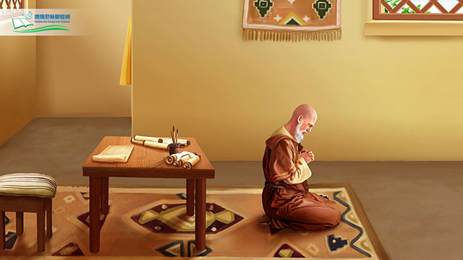
الرب أعطى والرب أخذ فليكن اسم الرب مباركاً
(1: 21ب)

Slide 54
الخصائص
357-358
أ. ينتقل السفر من السرد (الإصحاحات 1-2) إلى الشعر (3: 1 – 42: 6) ومن ثم
يعود إلى السرد (42: 7-17)
التوازيات في هيكل سفر أيوب
أ. افتتاحية سردية (الإصحاحات 1-2)
ب. افتتاحية أيوب لمناجاة النفس (الإصحاح 3)
ت. مناظرة الأصدقاء مع أيوب (الإصحاحات 4-28)
ب1. مناجاة النفس الأخيرة لأيوب (الإصحاحات 29-31)
ت1. مناظرة أليهو مع أيوب (الإصحاحات 32-37)
ت2. مناظرة الله مع أيوب (38: 1 – 42: 6)
أ1: خاتمة سردية (42: 7-17)
زوك، تفسير الكتاب المقدس المعرفي

Slide 55
الخصائص
357-358
ب. معظم سفر أيوب يسجل حوارات بين رجال في قالب شعري. قد يبدو هذا غريباً لآذان الغربيين اليوم، لكن النقاش الشعري ليس شيئاً غير معتاد حتى في معظم المجتمعات اليوم .
ت. السؤال الرئيسي الذي تم معالجته في السفر هو لماذا يتألم البار؟ لم تتم الإجابة عنه بشكل محدد (ما عدا لأن الله هو الله)

Slide 56
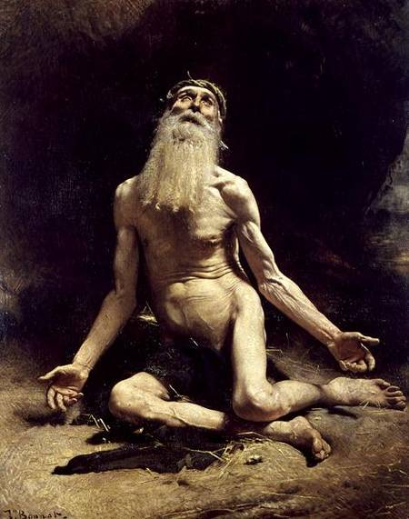
هل أجاب الله أيوب؟
كيف؟
Notes:
أيوب by Bonnat from Wikipedia

Slide 57
أيوب
356
يفسر عدم فهم الله المعاناة الصالحة
المعاناة الصالحة |  |  | الحوار غير الناجح |  |  |  | الإسترداد
الإصحاحات 1-2 |  |  | الإصحاحات 3-41 |  |  |  | الإصحاح 42
المعضلة |  |  | الجدال |  |  |  | التحرير
الدمار |  |  | الأسباب |  |  |  | الإعتراف
نثر |  |  | شعر |  |  |  | نثر
السماء و الأرض |  |  | أرض عوص (شمال العربية) |  |  |  | السماء و الأرض
شخصية أيوب 1: 1-5 | اعتداءات الشيطان 1: 6-2: 10 | أصدقاء أيوب 2: 11-13 | الدورات 3-26 | أيوب 27-31 | أليهو 32-37 | الله 38-41 | الطاعة 42: 1-9 | البركات 42: 10-17
زمن الآباء
Notes:
The first and last sections of Job are bookends with most of the writing addressing the struggle to find out the reason for Job's suffering.

Slide 58
Slides on
أيوب 2
Notes:
Satan's second assault against أيوب under God's sovereign limitations takes his health, but again أيوب responds righteously (2:1-10).

Slide 59
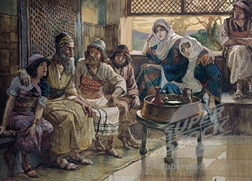
الملخص
2. (أيوب ٣-٤١) حوار غير ناجح بين أيوب وأصدقائه الأربعة بشأن سبب معاناته، لكن الله يعلن أنه لا ينبغي طرح هذا السؤال بسبب عدم فهمهم له ولسيادته.
360
أيوب 4–31 لها ثلاث دورات من الجدل. (يبدأ أليفاز
كل سلسلة ولا يتحدث صوفر في السلسلة الأخيرة).
الدورة الأولى
أليفاز
4-5
è
أيوب
6-7
بلدد
8
è
أيوب
9-10
صوفر
11
è
أيوب
12-14
الدورة الثانية
أليفاز
15
è
أيوب
16-17
بلدد
18
è
أيوب
19
صوفر
20
è
أيوب
21
الدورة الثالثة
أليفاز
22
è
أيوب
23-24
بلدد
25
è
أيوب
26-31
إيرفينغ ل. جنسون: أيوب : دليل دراسة شخصية، 28

Slide 60
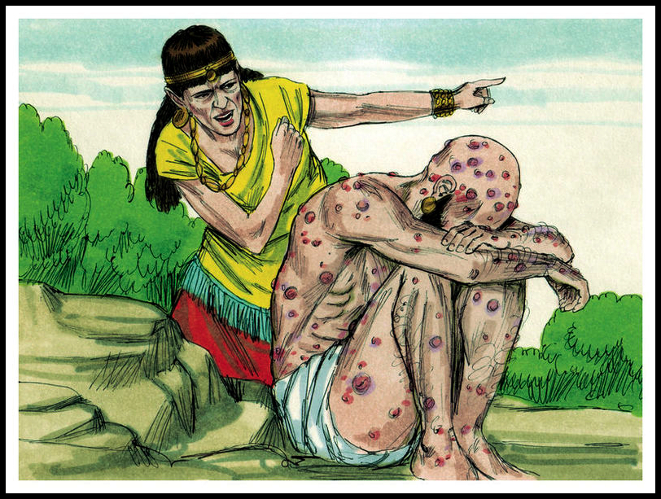
زوجة أيوب :
العن الله ومت
(2: 9)
المشهد 5
Notes:
Scene 5 (Uz): Satan responds to God's permission by hurting Job with sores and a merciless wife, yet Job again responds righteously (2:7-10).

Slide 61
خمسة تجاوبات مع المعاناة
374
هوانغ سابين، كلية سنغافورة للكتاب المقدس، مقتبس
الشخص
التجاوب
الحل
المعادل الحالي
الإجابة
1. زوجة أيوب
العن الله ومت (2: 9)
الإنتحار
الشباب
غير مقبول
2. الأصدقاء الثلاثة
المعاناة هي من الخطية (4: 7-8)
التوبة
أطلق عليه اسما،
وثقه
ليس دائما
ملائم
أيوب 2: 9 فقالت له امرأته أنت متمسك بعد بكمالك بارك الله ومت
3. أيوب
الله ليس عادلاً ولا يهتم (19: 7)
تذمر
معظم المشيعين
غير كتابي
4 أليهو
التجارب للتعليم (33: 14-19)
تحمل
معظم الوعاظ
غير كافٍ
5. الله
ليس لماذا؟ ولكن من؟ (38-42)
عبادة
لا يوجد
غير شعبي

Slide 62
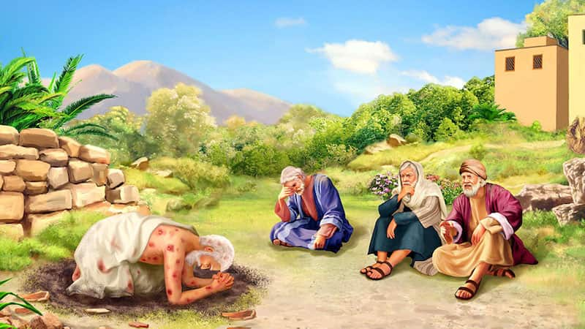
وقعدوا معه على الأرض سبعة أيام وسبع ليال ولم يكلمه أحد بكلمة لأنهم رأوا أن كآبته كانت عظيمة جداً (2: 13)
Notes:
Eliphaz the Temanite, Bildad the Shuhite, and Zophar the Naamathite, sat in silence with Job for a week in the custom of the day so Job could first express his grief (2:11-13).

Slide 63
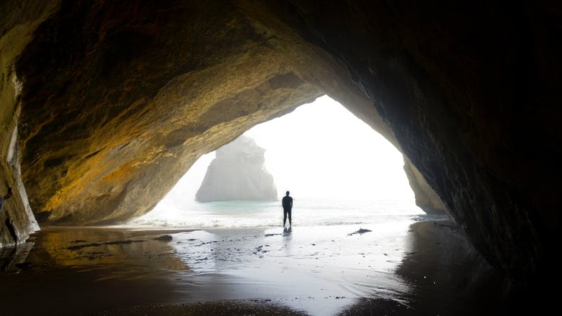
هل تختبر
معاناة صالحة ؟
Notes:
Maybe you also are living right but experiencing pain.
Many times suffering comes from sin (break the law, hurt people you love).
But perhaps you have done nothing to deserve your suffering (living for others, loving God and people).

Slide 64
ما هو التجاوب المناسب مع المعاناة الصالحة ؟
Notes:
How should we act when we can't figure out seemingly undeserved difficulty?

Slide 65
1. الإطار : تأتي المعاناة أحياناً عندما لا نفعل أي شيء خاطئ (أي 1-2)
Notes:
We haven’t deserved it, but at times pain comes nonetheless.

Slide 66
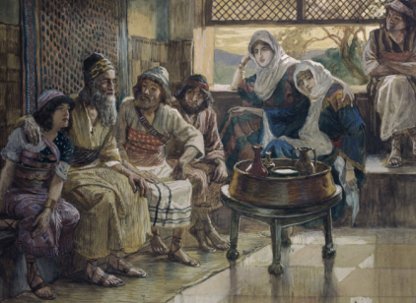
ما هو ردنا النموذجي على المعاناة الصالحة؟

Slide 67
2. الجدال : نصارع مع المعاناة الصالحة حتى يشارك الله سوء الفهم (أيوب 3-41)
Notes:
Wrestling with the reason for pain is natural until God says he won't tell.

Slide 68
Slides on
أيوب 3
Notes:
God shut down debate by saying that this reason for righteous suffering shouldn’t be asked due to his incomprehensibility and sovereignty (أيوب 3–41).

Slide 69
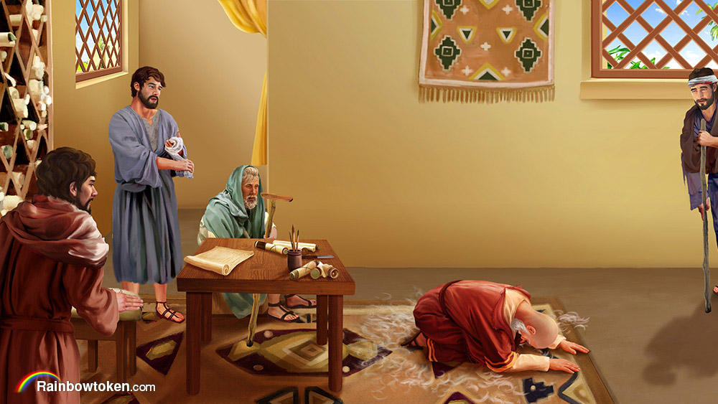
المناظرة) أيوب 3-41)
Notes:
Job and his three friends debated in three cycles the reason for his suffering, each time getting more heated and specific, but not knowing why he suffered (أيوب 3–26).

Slide 70
أيوب
356
يفسر عدم فهم الله المعاناة الصالحة
المعاناة الصالحة |  |  | الحوار غير الناجح |  |  |  | الإسترداد
الإصحاحات 1-2 |  |  | الإصحاحات 3-41 |  |  |  | الإصحاح 42
المعضلة |  |  | الجدال |  |  |  | التحرير
الدمار |  |  | الأسباب |  |  |  | الإعتراف
نثر |  |  | شعر |  |  |  | نثر
السماء و الأرض |  |  | أرض عوص (شمال العربية) |  |  |  | السماء و الأرض
شخصية أيوب 1: 1-5 | اعتداءات الشيطان 1: 6-2: 10 | أصدقاء أيوب 2: 11-13 | الدورات 3-26 | أيوب 27-31 | أليهو 32-37 | الله 38-41 | الطاعة 42: 1-9 | البركات 42: 10-17
زمن الآباء
Notes:
The first and last sections of Job are bookends with most of the writing addressing the struggle to find out the reason for Job's suffering.

Slide 71
الملخص
2. (أيوب ٣-٤١) حوار غير ناجح بين أيوب وأصدقائه الأربعة بشأن سبب معاناته، لكن الله يعلن أنه لا ينبغي طرح هذا السؤال بسبب عدم فهمهم له ولسيادته.
360
أيوب 4–31 لها ثلاث دورات من الجدل. (يبدأ أليفاز
كل سلسلة ولا يتحدث صوفر في السلسلة الأخيرة).
الدورة الأولى
أليفاز
4-5
è
أيوب
6-7
بلدد
8
è
أيوب
9-10
صوفر
11
è
أيوب
12-14
الدورة الثانية
أليفاز
15
è
أيوب
16-17
بلدد
18
è
أيوب
19
صوفر
20
è
أيوب
21
الدورة الثالثة
أليفاز
22
è
أيوب
23-24
بلدد
25
è
أيوب
26-31
إيرفينغ ل. جنسون: أيوب : دليل دراسة شخصية، 28

Slide 72
Slides on
أيوب 4

Slide 73
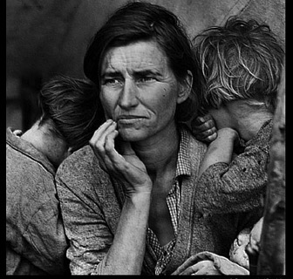
1st Cycle Eliphaz
373
الدورة الأولى
3-14
أليفاز
الشرير فقط يتألم

Slide 74
خمسة تجاوبات مع المعاناة
374
هوانغ سابين، كلية سنغافورة للكتاب المقدس، مقتبس
الشخص
التجاوب
الحل
المعادل الحالي
الإجابة
1. زوجة أيوب
العن الله ومت (2: 9)
الإنتحار
الشباب
غير مقبول
2. الأصدقاء الثلاثة
المعاناة هي من الخطية (4: 7-8)
التوبة
أطلق عليه اسما،
وثقه
ليس دائما
ملائم
3. أيوب
الله ليس عادلاً ولا يهتم (19: 7)
تذمر
معظم المشيعين
غير كتابي
أيوب 4: 7 أذكر من هلك وهو بريء وأين أبيد المستقيمون
8 كما قد رأيت أن الحارثين إثماً والزارعين شقاوة يحصدونها
4 أليهو
التجارب للتعليم (33: 14-19)
تحمل
معظم الوعاظ
غير كافٍ
5. الله
ليس لماذا؟ ولكن من؟ (38-42)
عبادة
لا يوجد
غير شعبي

Slide 75
Slides on
أيوب 5

Slide 76
الممثلين في التمثيلية

Slide 77
Slides on
أيوب 6

Slide 78
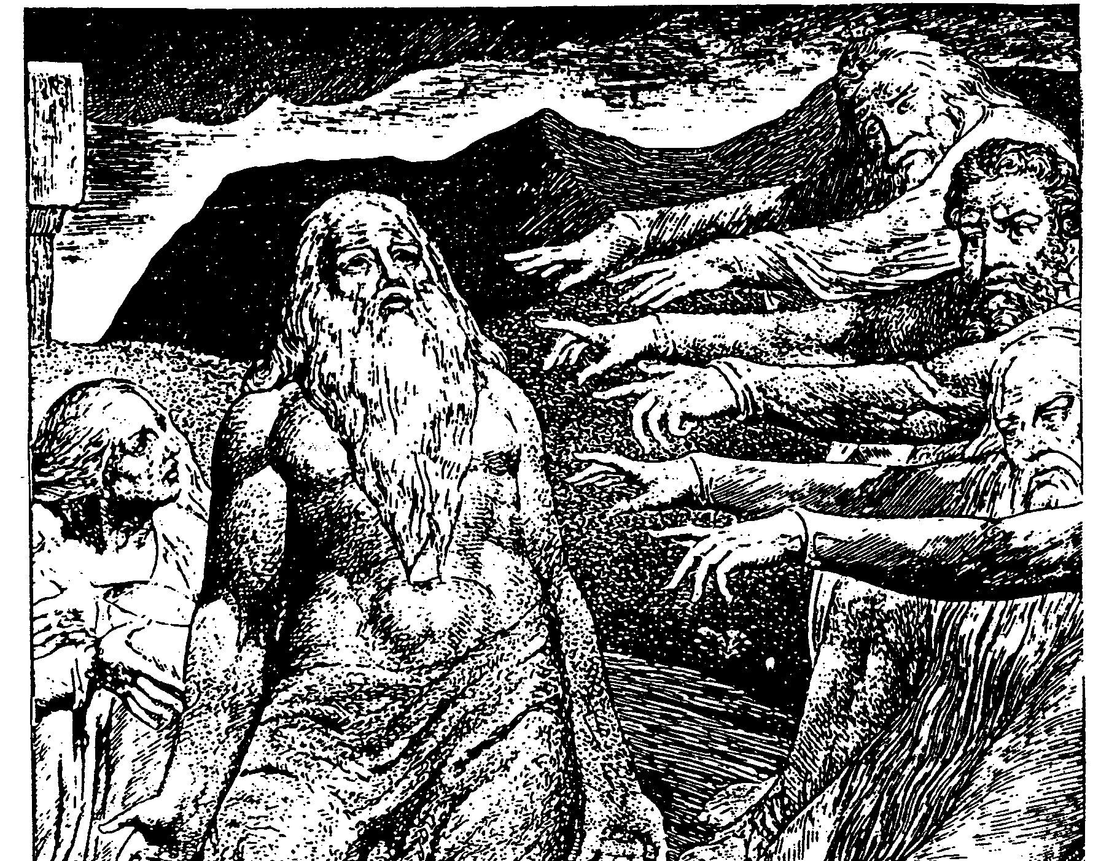
دورات الجدال في أيوب
372

Slide 79
Slides on
أيوب 7

Slide 80
لاهوت القصاص السائد
بيت الأشرار يخرب وخيمة المستقيمين تزهر
(أم 14: 11)
في مخافة الرب ثقة شديدة ويكون لبنيه ملجأ
(أم 14: 26)
حقاً ؟
دائماً ؟

Slide 81
Slides on
أيوب 8

Slide 82
1st Cycle Eliphaz
373
الدورة الأولى
3-14
أليفاز
الشرير فقط يتألم
لا يعاقب الله البار
بلدد

Slide 83
Slides on
أيوب 9

Slide 84
الملخص
2. (أيوب ٣-٤١) حوار غير ناجح بين أيوب وأصدقائه الأربعة بشأن سبب معاناته ، لكن الله يعلن أنه لا ينبغي طرح هذا السؤال بسبب عدم فهمهم له ولسيادته.
360
أيوب 4–31 لها ثلاث دورات من الجدل. (يبدأ أليفاز
كل سلسلة ولا يتحدث صوفر في السلسلة الأخيرة).
الدورة الأولى
أليفاز
4-5
è
أيوب
6-7
بلدد
8
è
أيوب
9-10
صوفر
11
è
أيوب
12-14
الدورة الثانية
أليفاز
15
è
أيوب
16-17
بلدد
18
è
أيوب
19
صوفر
20
è
أيوب
21
الدورة الثالثة
أليفاز
22
è
أيوب
23-24
بلدد
25
è
أيوب
26-31
إيرفينغ ل. جنسون: أيوب : دليل دراسة شخصية، 28

Slide 85
Slides on
أيوب 10

Slide 86
الملخص
361
مواضيع مكررة في إجابات أيوب
الجولة الأولى من الخطابات
الخطاب الأول
الخطاب الثاني
الخطاب الثالث
1. خيبة الأمل في أصدقائه
6: 14-30
-
12: 1-3، 13: 1-12
2. إعلان عظمة الله
-
9: 1-12
12: 7-25
3. خيبة الأمل في طرق الله
7: 11-19
9: 13 – 10: 17
12: 4-6
4. اليأس من الحياة (أو الرغبة في الموت)
6: 8-13، 7: 1-10
10: 18-22
الإصحاح 14
5. الرغبة في تبرير الله
7: 20-21
-
13: 13-19
الجولة الثانية من الخطابات
الخطاب الأول
الخطاب الثاني
الخطاب الثالث
1. خيبة الأمل في أصدقائه
16: 1-5، 17: 3-5
19: 1-4
21: 1-6
2. إعلان عظمة الله
-
19: 28-29
21: 19-22
3. خيبة الأمل في طرق الله
16: 6-17
19: 5-22
21: 7-18، 23-39
4. اليأس من الحياة (أو الرغبة في الموت)
17: 6-16
-
-
5. الرغبة في تبرير الله
16: 18 – 17: 2
19: 23-27
-
الجولة الثالثة من الخطابات
الخطاب الأول
الخطاب الثاني
1. خيبة الأمل في أصدقائه
-
26: 1-4
2. إعلان عظمة الله
23: 8-17
26: 5 – 27: 12، الإصحاح 28
3. خيبة الأمل في طرق الله
24: 1-17
-
4. اليأس من الحياة (أو الرغبة في الموت)
(24: 18-25)*
(27: 13-23)*; الإصحاحات 29-30
5. الرغبة في تبرير الله
23: 1-7
الإصحاح 31
موت الشرير
زوك، تفسير الكتاب المقدس المعرفي

Slide 87
Slides on
أيوب 11

Slide 88
1st Cycle Eliphaz
373
الدورة الأولى
3-14
أليفاز
الشرير فقط يتألم
لا يعاقب الله البار
بلدد
صوفر
أنت تكذب

Slide 89
Slides on
أيوب 12

Slide 90
الملخص
2. (أيوب ٣-٤١) حوار غير ناجح بين أيوب وأصدقائه الأربعة بشأن سبب معاناته ، لكن الله يعلن أنه لا ينبغي طرح هذا السؤال بسبب عدم فهمهم له ولسيادته.
360
أيوب 4–31 لها ثلاث دورات من الجدل. (يبدأ أليفاز
كل سلسلة ولا يتحدث صوفر في السلسلة الأخيرة).
الدورة الأولى
أليفاز
4-5
è
أيوب
6-7
بلدد
8
è
أيوب
9-10
صوفر
11
è
أيوب
12-14
الدورة الثانية
أليفاز
15
è
أيوب
16-17
بلدد
18
è
أيوب
19
صوفر
20
è
أيوب
21
الدورة الثالثة
أليفاز
22
è
أيوب
23-24
بلدد
25
è
أيوب
26-31
إيرفينغ ل. جنسون: أيوب : دليل دراسة شخصية، 28

Slide 91
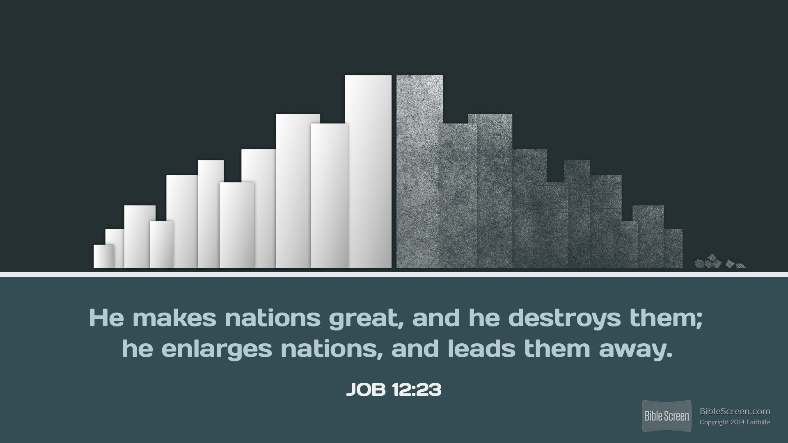
أيوب 12:23
أيوب ١٢ : ٢٣
يكثر الأمم ثم يبيدها يوسع للأمم ثم يشتتها

Slide 92
Slides on
أيوب 13

Slide 93
الملخص
362
مراثي أيوب
رثاء النفس
رثاء ضد الله
رثاء ضد الأعداء
مناجاة أيوب الإفتتاحية (الفصل 3)
3: 11-19، 24-26
3: 20-23
3: 3-10
خطاب أيوب الأول (الفصول 6-7)
6: 1-12، 7: 1-10
7: 12-21
6: 13-20
خطاب أيوب الثاني (الفصول 9-10)
9: 25-31
9: 17-23، 10: 8-17
خطاب أيوب الثالث (الفصول 12-14)
14: 1-6، 7-15
13: 3، 14-16، 23-27
خطاب أيوب الرابع (الفصول 16-17)
17: 4-10
16: 9-14
خطاب أيوب الخامس (الفصل 19)
19: 7-12
19: 13-19
خطاب أيوب السادس (الفصل 21)
خطاب أيوب السابع (الفصول 23-24)
23: 3-12
خطاب أيوب الثامن (الفصول 26-31)
30: 20-23
30: 1-15
29: 2-6، 12-20، 30: 16-19، 24-31
زوك، تفسير الكتاب المقدس المعرفي، 1: 362

Slide 94
Slides on
أيوب 14

Slide 95
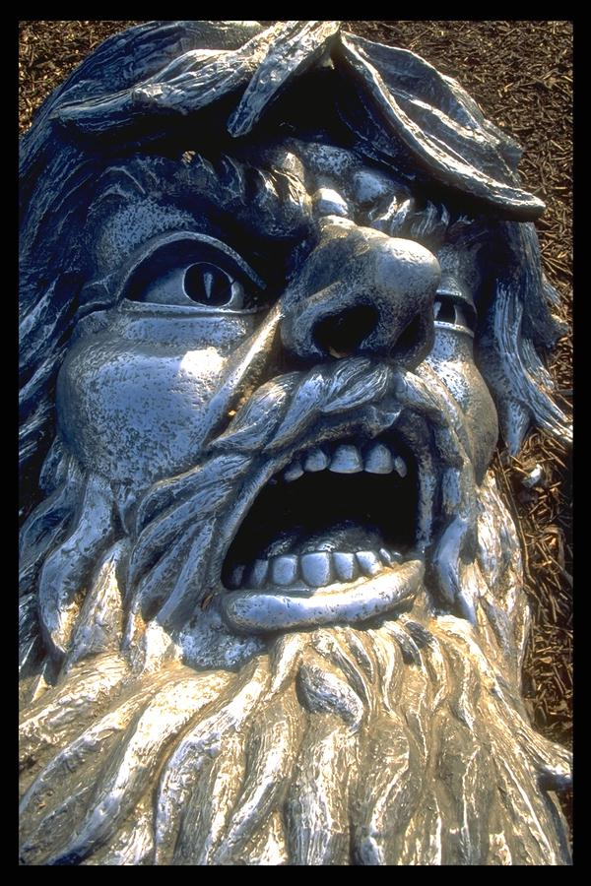
فرضيتهم الأساسية
373
أليفاز
العقوبة
بلدد
لقد نلت ما تستحقه
صوفر

Slide 96
فرضية أيوب الأساسية
373
أيوب
أنا لا أستحق ما نلته

Slide 97

— قبول مشيئة الله —
أيوب ١٤ : ٧-١٧

Slide 98
لأن للشجرة رجاء إن قطعت تخلف أيضاً ولا تعدم أغصانها
أيوب ١٤ : ٧

Slide 99
ولو قدم في الأرض أصلها ومات في التراب جذعها 9 فمن رائحة الماء تفرخ وتنبت فروعاً كالغرس
أيوب ١٤ : ٨-٩

Slide 100
أما الرجل فيموت ويبلى الإنسان يسلم الروح فأين هو 11 قد تنفذ المياه من البحر والنهر ينشف ويجف
أيوب ١٤ : ١٠-١١

Slide 101
12 والإنسان يضطجع ولا يقوم. لا يستيقظون حتى لا تبقى السماوات ولا ينتبهون من نومهم.
أيوب ١٤ : ١٢

Slide 102
ليتك تواريني في الهاوية، وتخفيني إلى أن ينصرف غضبك وتعين لي أجلاً فتذكرني.
أيوب ١٤ : ١٣

Slide 103
14 إن مات رجل أفيحيا؟ كل أيام جهادي أصبر إلى أن يأتي بدلي.
15 تدعو فأنا أجيبك تشتاق إلى عمل يدك.
أيوب ١٤ : ١٤-١٥

Slide 104
16 أما الآن فتحصي خطواتي، ألا تحافظ على خطيتي
17 معصيتي مختوم عليها في صرة، وتلفق علي فوق إثمي.
أيوب ١٤ : ١٦-١٧

Slide 105
Slides on
أيوب 15

Slide 106
2d Cycle Eliphaz
373
الدورة الثانية
15-21
أليفاز
الأشرار فقط يتألمون

Slide 107
Slides on
أيوب 16

Slide 108
الملخص
2. (أيوب ٣-٤١) حوار غير ناجح بين أيوب وأصدقائه الأربعة بشأن سبب معاناته ، لكن الله يعلن أنه لا ينبغي طرح هذا السؤال بسبب عدم فهمهم له ولسيادته.
360
أيوب 4–31 لها ثلاث دورات من الجدل. (يبدأ أليفاز
كل سلسلة ولا يتحدث صوفر في السلسلة الأخيرة).
الدورة الأولى
أليفاز
4-5
è
أيوب
6-7
بلدد
8
è
أيوب
9-10
صوفر
11
è
أيوب
12-14
الدورة الثانية
أليفاز
15
è
أيوب
16-17
بلدد
18
è
أيوب
19
صوفر
20
è
أيوب
21
الدورة الثالثة
أليفاز
22
è
أيوب
23-24
بلدد
25
è
أيوب
26-31
إيرفينغ ل. جنسون: أيوب : دليل دراسة شخصية، 28

Slide 109
Slides on
أيوب 17

Slide 110
عدم فهم الله
يفسّر معاناة الأبرار
356
أيوب
مشكلة الألم

Slide 111
أيوب 18

Slide 112
2d Cycle Eliphaz
373
الدورة الثانية
15-21
أليفاز
الأشرار فقط يتألمون
الأشرار سيدانون
بلدد

Slide 113
Slides on
أيوب 19

Slide 114
خمسة تجاوبات مع المعاناة
374
هوانغ سابين، كلية سنغافورة للكتاب المقدس، مقتبس
الشخص
الرد
الحل
المعادل
الحالي
الإجابة
1. زوجة أيوب
العن الله ومت (2: 9)
الإنتحار
الشباب
غير مقبول
2. الأصدقاء الثلاثة
المعاناة بسبب الخطية (4: 7-8)
الإعتراف
سمّها
وثقها
غير معمول بها دائماً
3. أيوب
الله ليس عادلاً ولا يهتم (19: 7)
التذمر
معظم المعزين
غير كتابي
4. أليهو
التجارب للتعليم (33: 14-19)
التحمل
معظم المبشرين
غير كافٍ
أيوب 19: 7
ها إني أصرخ ظلماً فلا أستجاب أدعو وليس حكم
5. الله
ليس لماذا؟ ولكن من؟ (38-42)
عبادة
لا يوجد
غير شعبي

Slide 115
Slides on
أيوب 20

Slide 116
2d Cycle Eliphaz
373
الدورة الثانية
15-21
أليفاز
الأشرار فقط يتألمون
الأشرار سيدانون
بلدد
صوفر
أنت مرائي

Slide 117
Slides on
أيوب 21

Slide 118
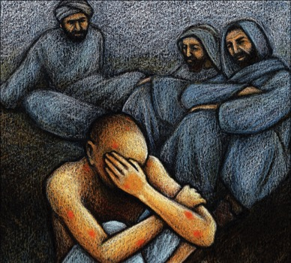
دورات الجدال
1
2
372
3
Cycle
النغمة
التضمين
التلميح
الإتهام
المحتوى
توصيات
عامة
نصيحة
محددة
إتهامات
وحشية
المتكلمون
أليفاز
بلدد
صوفر
أليفاز
بلدد
صوفر
أليفاز
بلدد
الطول
12 إصحاح
7 إصحاحات
10 إصحاحات
الإصحاحات
3-14
15-21
22-31

Slide 119
Slides on
أيوب 22

Slide 120
2d Cycle Bildad
373
الدورة الثالثة
22-31
أليفاز
تب عن خطيتك

Slide 121
Slides on
أيوب 23

Slide 122
الملخص
2. (أيوب ٣-٤١) حوار غير ناجح بين أيوب وأصدقائه الأربعة بشأن سبب معاناته ، لكن الله يعلن أنه لا ينبغي طرح هذا السؤال بسبب عدم فهمهم له ولسيادته.
360
أيوب 4–31 لها ثلاث دورات من الجدل. (يبدأ أليفاز
كل سلسلة ولا يتحدث صوفر في السلسلة الأخيرة).
الدورة الأولى
أليفاز
4-5
è
أيوب
6-7
بلدد
8
è
أيوب
9-10
صوفر
11
è
أيوب
12-14
الدورة الثانية
أليفاز
15
è
أيوب
16-17
بلدد
18
è
أيوب
19
صوفر
20
è
أيوب
21
الدورة الثالثة
أليفاز
22
è
أيوب
23-24
بلدد
25
è
أيوب
26-31
إيرفينغ ل. جنسون: أيوب : دليل دراسة شخصية، 28

Slide 123
Slides on
أيوب 24

Slide 124
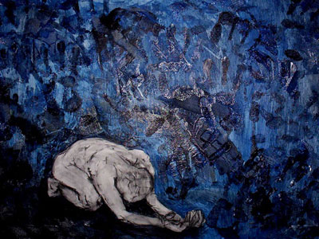
التهم والردود (3-37)
373
الدورة 1
بلدد
الدورة 2
8
18
25
الدورة 3
أليفاز
صوفر
4-5
15
22
11
20
16-17
19
12-14
21
أيوب
أليهو
9-10
23-24
6-7
26-31
32-37
3

Slide 125
Slides on
أيوب 25

Slide 126
2d Cycle Bildad
373
الدورة الثالثة
22-31
أليفاز
تب عن خطيتك
كيف يتبرر الإنسان أمام الله؟
بلدد
صوفر

Slide 127
Slides on
أيوب 26

Slide 128
Slides on
أيوب 27

Slide 129
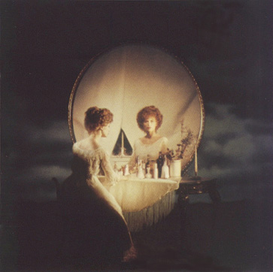
لماذا يعاني البريء ؟
الشيطان
يستحق ذلك
الأصدقاء الثلاثة
عقوبة
أليهو
تأديب

Slide 130
Slides on
أيوب 28

Slide 131
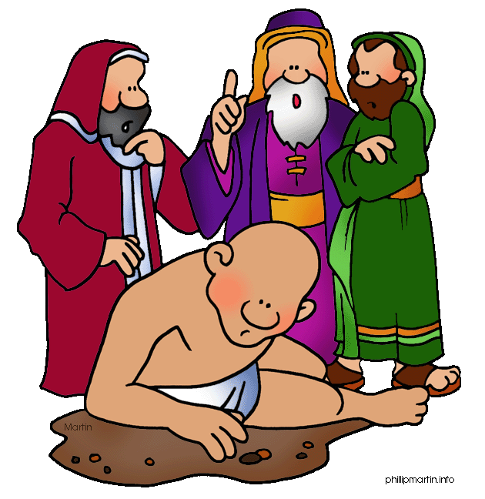
لا بد أنك أخطأت ولهذا أدانك الله تب وكن بخير
الله كلي القوة هو يجرح وهو سيشفي
كيف يستطيع الإنسان مقارنة نفسه بقداسة الله؟ تب
أيها المشيرون الدجالون. لقد أحببتكم أكثر عندما كنتم هادئين
الله هو المتنمر عليّ أريد المحامي الخاص بي... شخص يقف بيني وبين الله.

Slide 132
Slides on
أيوب 29

Slide 133
Slides on
أيوب 30

Slide 134
Slides on
أيوب 31

Slide 135

عهداً قطعت لعيني فكيف أتطلع في عذراء
أيوب ٣١ : ١

Slide 136
Slides on
أيوب 32
Notes:
Elihu angrily rebuked أيوب and his friends saying that God need not reveal the purpose for أيوب's suffering although He is speaking to أيوب through his pain (أيوب 32–37).

Slide 137

مخاطبات أليهو (32-37)
367
الخطاب الأول
إلى الأربعة (32: 6-9)
إلى الثلاثة (32: 10-14)
إلى أيوب (32: 15-33: 33)
الخطاب الثاني
إلى الثلاثة (34: 1-15)
إلى أيوب (34: 16-37)
الخطاب الثالث
إلى أيوب (35: 1-3)
إلى الثلاثة (35: 4-16)
الخطاب الرابع
إلى أيوب (36: 1-37: 1)
إلى الثلاثة (37: 2-13)
إلى أيوب (37: 14-24)
مقتبس في ٣٥: ٤-١٦ من روي ب. زوك، شرح معرفة الكتاب المقدس، ١: ٧٥٥

Slide 138
الملخص
368
اقتباسات أليهو في سفر أيوب
في خطاب أليهو الأول
33: 9أ أنا بريء (أنظر 6: 10، 9: 21، 10: 7، 12: 4، 16: 17، 31: 6)
33: 9ب بلا ذنب (أنظر 13: 23، 23: 11)
33: 9ت زكي أنا ولا إثم لي (أنظر 9: 20-21، 10: 7، 27: 6)
33: 10أ هوذا يطلب عليّ علل عداوة (أنظر 10: 6)
33: 10ب يحسبني عدواً له (أنظر 13: 24، 19: 11)
33: 11أ وضع رجلي في المقطرة (أنظر 13: 27)
33: 11ب يراقب كل طرقي (أنظر 7: 17-20، 10: 14، 13: 27)
في خطاب أليهو الثاني
34: 5أ تبررت (أنظر 9: 15، 20، 27: 6)
34: 5ب الله نزع حقي (أنظر 19: 6-7، 27: 2)
34: 6أ أنا على حق (أنظر 27: 5-6)
34: 6ب من دون ذنب (أنظر 10: 7، الإصحاح 31)
34: 6ث جرحي عديم الشفاء (أنظر 6: 4، 16: 13)
34: 9 لا ينتفع الإنسان بكونه مرضياً عند الله (أنظر 21: 15)
في خطاب أليهو الثالث
35: 2 أنا ابر من الله (أنظر 13: 18، 23: 7)
35: 3 ماذا يفيدك بماذا أنتفع أكثر من خطيتي (أنظر 21: 15)
في خطاب أليهو الرابع
36: 23 يا الله قد فعلت شراً (أنظر 19: 6-7)
زوك، شرح معرفة الكتاب المقدس، ١: ٧٥٨

Slide 139
Slides on
أيوب 33

Slide 140
الملخص
367
نظرة عامة على خطايات أليهو
شكاوي أيوب
إجابات أليهو
1. الله صامت. لا يستجيب لي (13: 22؛ راجع 33: 13).
الخطاب الأول: الله يتكلم – من خلال الأحلام والألم (الفصل 33).
2. الله ظالم. إنه لا يخفف عني معاناتي (19: 6-7؛ 27: 2؛ راجع 34: 5-6).
الخطاب الثاني : الله عادل (الفصل 34)
3. الله لا يهتم. فهو لا يكافئني على براءتي
(١٠: ٧؛ راجع ٣٥: ٣).
الخطاب الثالث: الله سيد
(الفصل 35)
زوك، شرح معرفة الكتاب المقدس، ١: ٧٥5-56

Slide 141
خمسة تجاوبات مع المعاناة
374
هوانغ سابين، كلية سنغافورة للكتاب المقدس، مقتبس
الشخص
التجاوب
الحل
المعادل
الحالي
الإجابة
1. زوجة أيوب
العن الله و مت (2: 9)
الإنتحار
الشباب
غير مقبول
أيوب 33: 14
لكن الله يتكلم مرة وباثنتين لا يلاحظ الإنسان
أيوب 33: 15
في حلم في رؤيا الليل عند سقوط سبات على الناس في النعاس على المضجع
2. الأصدقاء الثلاثة
المعاناة بسبب الخطية (4: 7-8)
الإعتراف
سمّها
وثقها
غير معمول بها دائماً
3. أيوب
الله ليس عادلاً و لا يهتم (19: 7)
التذمر
معظم المعزين
غير كتابي
4. أليهو
التجارب بهدف التعليم
(33: 14-19)
التحمل
معظم الوعاظ
غير مناسب
5. الله
ليس لماذا؟ ولكن من؟ (38-42)
عبادة
لا يوجد
غير شعبي

Slide 142
نصائح من أصدقاء أيوب
كتاب الحياة التطبيقي
373
من هم؟
أين تكلموا؟
كيف ساعدوا؟
نظرتهم لآلام أيوب
نصيحتهم لأيوب
رد أيوب
الله لأصدقاء أيوب
أليفاز التيماني
أيوب 4-5، 15، 22
جلسوا صامتين مع أيوب سبعة أيام
(2: 11-13)
يتألم أيوب بسبب خطيته
اطرح دعواك أمام الله (5: 8)
ارجعوا عن اتهاماتكم الباطلة (6: 29)
يوبخ الله أصدقاء أيوب (42: 7)
بلدد الشوحي
أيوب 8، 18، 25
لن يعترف أيوب بأنه أخطأ، لذلك فهو لا يزال يتألم
إلى متى ستستمر على هذا الحال؟
يا الله ... أخبرني ما هي اتهاماتك عليّ (10: 2)
صوفر النعماتي
أيوب 11، 20
إن خطيئة أيوب تستحق ألم أكثر مما اختبره
تخلص من خطاياك (11: 13، 14)
أعلم أني أتبرر (13: 18)
أليهو البوزي
أيوب 32-37
الله يستخدم الألم ليقولب أيوب
اصمت وأنا
أعلمك الحكمة (33:33)
لا يوجد رد
الله لا يخاطب أليهو مباشرة
الله
أيوب 38-41
قالوا لأيوب أن يكون راضياً دون أن يعرف سبب معاناته
لم يوضح سبب الألم
هل ما زلت
تريد أن تجادل مع القدير؟ (40:2)
كنت أتحدث عن أشياء لم أفهمها (42: 3-5)

Slide 143
Slides on
أيوب 34

Slide 144
الملخص
367
نظرة عامة على خطايات أليهو
شكاوي أيوب
إجابات أليهو
1. الله صامت. لا يستجيب لي (13: 22؛ راجع 33: 13).
الخطاب الأول: الله يتكلم – من خلال الأحلام والألم (الفصل 33).
2. الله ظالم. إنه لا يخفف عني معاناتي (19: 6-7؛ 27: 2؛ راجع 34: 5-6).
الخطاب الثاني : الله عادل (الفصل 34)
3. الله لا يهتم. فهو لا يكافئني على براءتي
(١٠: ٧؛ راجع ٣٥: ٣).
الخطاب الثالث: الله سيد
(الفصل 35)
زوك، شرح معرفة الكتاب المقدس، ١: ٧٥5-56

Slide 145
Slides on
أيوب 35

Slide 146
الملخص
367
نظرة عامة على خطايات أليهو
شكاوي أيوب
إجابات أليهو
1. الله صامت. لا يستجيب لي (13: 22؛ راجع 33: 13).
الخطاب الأول: الله يتكلم – من خلال الأحلام والألم (الفصل 33).
2. الله ظالم. إنه لا يخفف عني معاناتي (19: 6-7؛ 27: 2؛ راجع 34: 5-6).
الخطاب الثاني : الله عادل (الفصل 34)
3. الله لا يهتم. فهو لا يكافئني على براءتي
(١٠: ٧؛ راجع ٣٥: ٣).
الخطاب الثالث: الله سيد
(الفصل 35)
زوك، شرح معرفة الكتاب المقدس، ١: ٧٥5-56

Slide 147
Slides on
أيوب 36

Slide 148
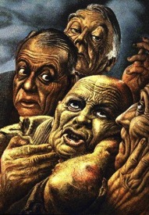
وجهات نظر أصدقاء أيوب
373
بروس ويلكينسون وكينيث بوا، حديث عبر الكتاب
أليفاز
بلدد
صوفر
أليهو
الخصائص
لاهوتي
مؤرخ، قانوني
أخلاقي، عقائدي
شاب لاهوتي ومفكر
الإعتماد على
الملاحظة
الخبرة
التقليد
الفرضية
التعليم
الشخصية
حذر
مجادل
وقح، فظ
فهيم مع بعض الغرور
الصوت
فلسفة
تاريخ
الأرثوذكسية
المنطق
الحجة
إذا أخطأت
سوف تعاني
لا بد أنك أخطأت
أنت تخطئ
الله ينقي ويعلم
النصيحة لأيوب
الأشرار فقط
يعانون
الأشرار دائماً يعانون
حياة الأشرار قصيرة
تواضع واخضع لله
الآية الرئيسية
4: 8، 5: 17
8: 8
20: 5
37: 23
مفهوم الله
بار
يعاقب الأشرار
يبارك الصالحين
ديان
ثابت
معطي التشريع
مستقيم
لا يرحم
مؤدب
معلم

Slide 149
Slides on
أيوب 37

Slide 150
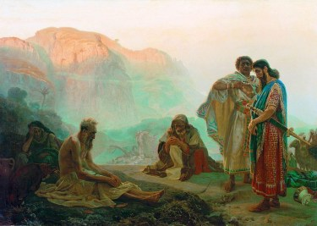
الآية المفتاحية
"The Almighty is beyond our reach and exalted in power; in his justice and great righteousness, he does not oppress. Therefore, men revere him, for does he not have regard for all the wise in heart?" (أيوب 37:23-24)
(أليهو يتكلم)
23 القدير لا ندركه عظيم القوة والحق وكثير البر لا يجاوب.
24 لذلك فلتخفه الناس كل حكيم القلب لا يراعي.
(37: 23- 24).
356

Slide 151

أيوب ٣٧ : ٢٣
القدير لا ندركه عظيم القوة والحق وكثير البر لا يجاوب.

Slide 152
أيوب ٣٧ : ٢٤
لذلك فلتخفه الناس كل حكيم القلب لا يراعي

Slide 153
Slides on
أيوب 38

Slide 154
امتحان نصف الفصل
لأيوب (38-41)
369
الجزء 1 : (إجابات قصيرة، 38: 1-40: 5) :
هل تستطيع الإجابة على سؤال واحد فقط من أسئلتي ؟
Notes:
Job probably thought God was giving him a FINAL EXAM—but he didn't know that, even though he miserably failed this exam, he would live 140 years after it (42:16).

Slide 155
خمسة تجاوبات مع المعاناة
374
هوانغ سابين، كلية سنغافورة للكتاب المقدس، مقتبس
الشخص
الرد
الحل
المعادل الحالي
الإجابة
أيوب 38: 1 فأجاب الرب أيوب من العاصفة : وقال
2 من هذا الذي يظلم القضاء بكلام بلا معرفة
3 اشدد الآن حقويك كرجل فإني أسألك
فتعلمني
4 أين كنت حين أسست الأرض أخبر إن كان
عندك فهم
1. زوجة أيوب
العن الله ومت (2: 9)
الإنتحار
الشباب
غير مقبول
2. الأصدقاء الثلاثة
المعاناة بسبب الخطية (4: 7-8)
الإعتراف
سمّها
وثقها
غير معمول به دائماً
3. أيوب
الله ليس عادلاً ولا يهتم (19: 7)
التذمر
معظن المعزين
غير كتابي
4. أليهو
التجارب بهدف التعليم
(33: 14-19)
التحمل
معظم الوعاظ
غير مناسب
5. الله
ليس لماذا بل من (38-42)
العبادة
لا أحد
ليس معروفاً

Slide 156
نصائح من أصدقاء أيوب
كتاب الحياة التطبيقي
373
من هم؟
أين تكلموا؟
كيف ساعدوا؟
نظرتهم لآلام أيوب
نصيحتهم لأيوب
رد أيوب
الله لأصدقاء أيوب
أليفاز التيماني
أيوب 4-5، 15، 22
جلسوا صامتين مع أيوب سبعة أيام
(2: 11-13)
يتألم أيوب بسبب خطيته
اطرح دعواك أمام الله (5: 8)
ارجعوا عن اتهاماتكم الباطلة (6: 29)
يوبخ الله أصدقاء أيوب (42: 7)
بلدد الشوحي
أيوب 8، 18، 25
لن يعترف أيوب بأنه أخطأ، لذلك فهو لا يزال يتألم
إلى متى ستستمر على هذا الحال؟
يا الله ... أخبرني ما هي اتهاماتك عليّ (10: 2)
صوفر النعماتي
أيوب 11، 20
إن خطيئة أيوب تستحق ألم أكثر مما اختبره
تخلص من خطاياك (11: 13، 14)
أعلم أني أتبرر (13: 18)
أليهو البوزي
أيوب 32-37
الله يستخدم الألم ليقولب أيوب
اصمت وأنا
أعلمك الحكمة (33:33)
لا يوجد رد
الله لا يخاطب أليهو مباشرة
الله
أيوب 38-41
قالوا لأيوب أن يكون راضياً دون أن يعرف سبب معاناته
لم يوضح سبب الألم
هل ما زلت
تريد أن تجادل مع القدير؟ (40:2)
كنت أتحدث عن أشياء لم أفهمها (42: 3-5)

Slide 157

شيء ما
لنتطلع إليه
الجزء 2: أيوب 38-42
تم وعظها من قبل د. جيم هارملينغ
في كنيسة الطرق المتقاطعة الدولية في سنغافورة • cicfamily.com
تم تحميلها من قبل د. ريك جريفيث • مؤسسة الدراسات اللاهوتية الأردنية
الملفات بلغات عدة للتنزيل المجاني على BibleStudyDownloads.org

Slide 158

هل يمكنك رؤية الصورة المخفية؟

Slide 159
شيء ما
لنتطلع إليه
نثبت عيوننا على إعلان الله عن المستقبل

Slide 160

السؤال 1: كيف أتطلع قدماً إلى المستقبل عندما تبدو الحياة أنها ستصير أسوأ ليس أفضل؟
السؤال 2: كيف أتطلع قدماً نحو المستقبل عندما يحدث شيء مريع دون سابق إنذار؟
السؤال 3: ما هو نوع المستقبل الذي أتطلع إليه؟

Slide 161
السؤال 2: كيف أتطلع قدماً نحو المستقبل عندما يحدث شيء مريع دون سابق إنذار؟

Slide 162
!؟!
حبقوق
أيوب

Slide 163

حياة أيوب الجيدة قبل أيوب 1-2

Slide 164
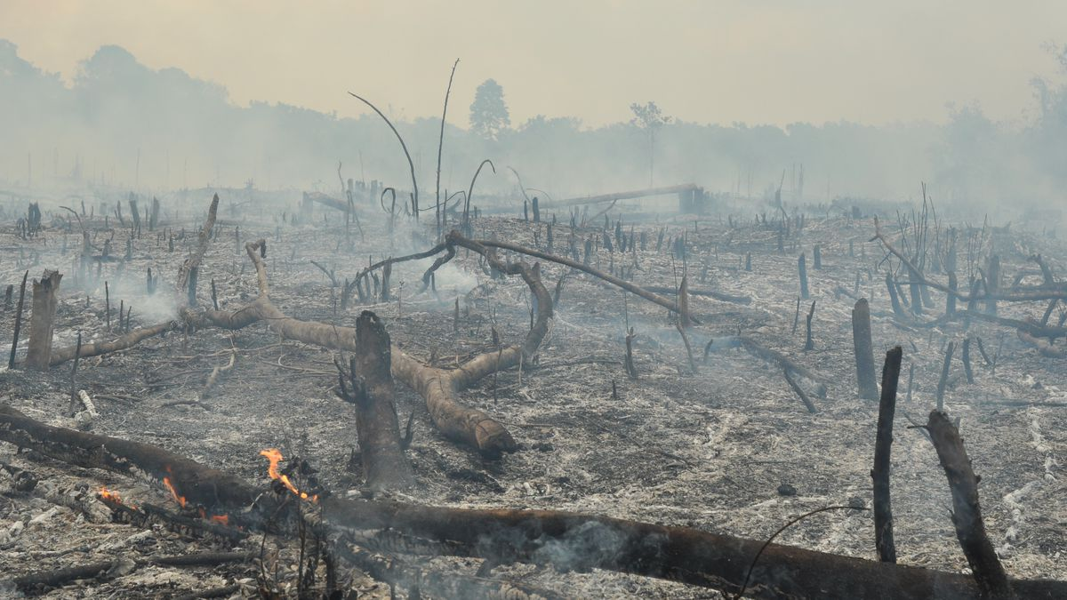
دمار أيوب (أيوب 1-2)

Slide 165
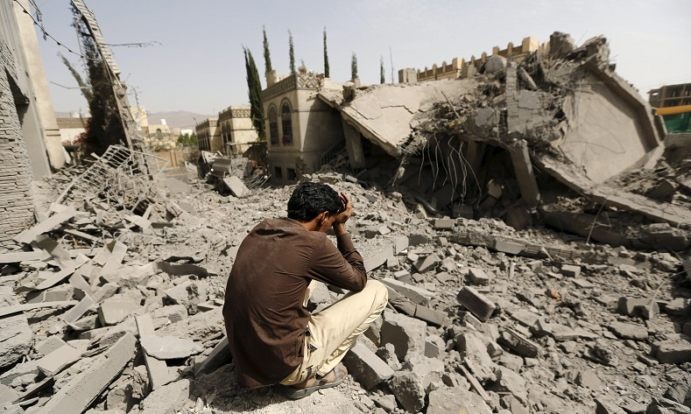
؟
؟
اضطراب أيوب العاطفي (أيوب 3-37)

Slide 166
أيوب ١٣ : ٢٢
ثم ادعُ فأنا أجيب أو أتكلم فتجاوبني
أيوب ٣١ : ٣٥
من لي بمن يسمعني؟ هوذا إمضائي ليجبني القدير ومن لي بشكوى كتبها خصمي

Slide 167

تجنب المشورة المظلمة (38: 1-3)
العيش كضحية
الإنتحار
الله ظالم

Slide 168

تأمل في قدرة الله على الخلق
(أيوب 38: 4 – 41: 34)

Slide 169
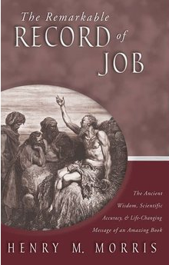
هذه الرسالة التي لم تذكر شيئاً عن آلام أيوب ولا عن الحضور المراقبين في السماء تناولت بدلاً من ذلك موضوع خليقة الله العظيمة وعنايته الإلهية بها.

Slide 170
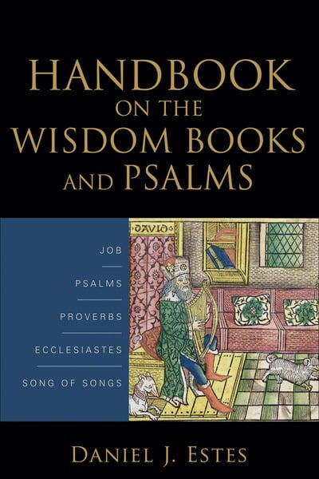
إن لم يستطع أيوب فهم كيفية حكم الله للعالم الطبيعي – ولن يستطيع – فكيف توقع أن يحيط بطرق الله مع البشر؟ لأن البشر في محدوديتهم لا يستطيعون فهم أعمال الخليقة فلا يجب أن يستدعوا الخالق للمحاسبية

Slide 171

أنه لا يدين أيوب
لم يعتذر عن أي شيء مما حدث
لم يبرر إحساناته
لم يقدم تفسيراً ليضعه أيوب في اعتباره
لم يقدم كلمة واحدة من التعاطف مع هذا الرجل الحزين.
لم يجب على سؤال الألم في هذا العالم

Slide 172
لم يفسر اتهامه الشيطان وانخراطه المباشر في خسائر أيوب
لم يفسر لماذا تحدث الأشياء السيئة للأشخاص الجيدين ولماذا تحدث الأشياء الجيدة للأشخاص الأشرار

Slide 173
تأمل في قدرة الله على الخلق
(أيوب 38: 4 – 41: 34)
تصميمه (38: 4-7)
سيطرته (38:8-39:30)

Slide 174

اتساع المحيط (٣٨: ٨-١١)

Slide 175

شروق الشمس (38: 12-15)

Slide 176

عمق المحيط (38: 16-17)

Slide 177
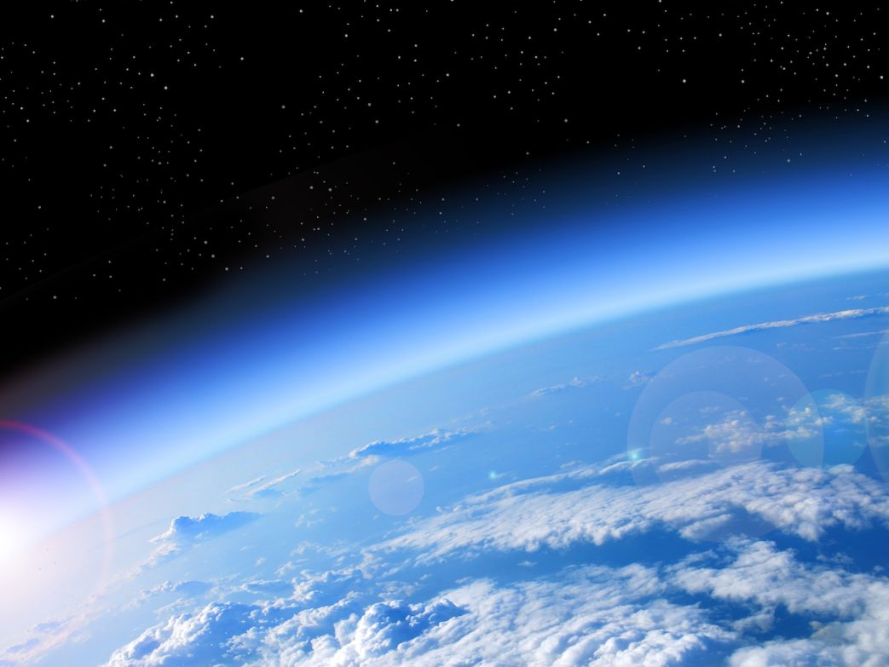
ارتفاع السماوات (38: 18-21)

Slide 178

تساقط الثلج والمطر (38: 22-30)

Slide 179
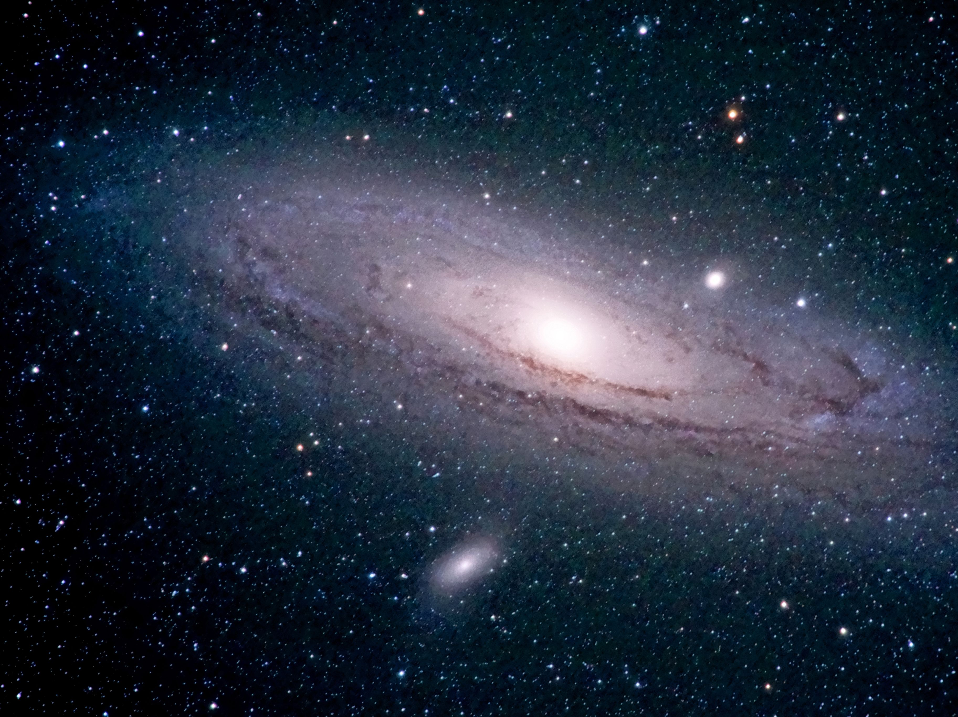
تحرك النجوم والطقس (38: 31-38)

Slide 180
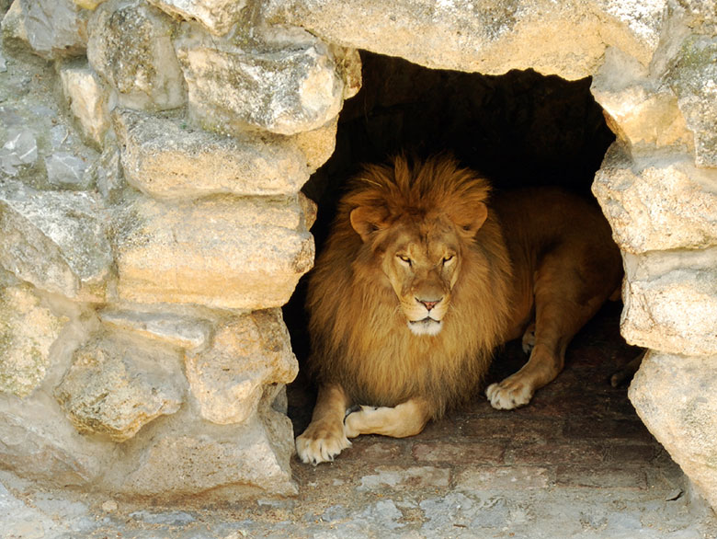
إعالة الحيوانات (38: 39-41)

Slide 181
Slides on
أيوب 39

Slide 182
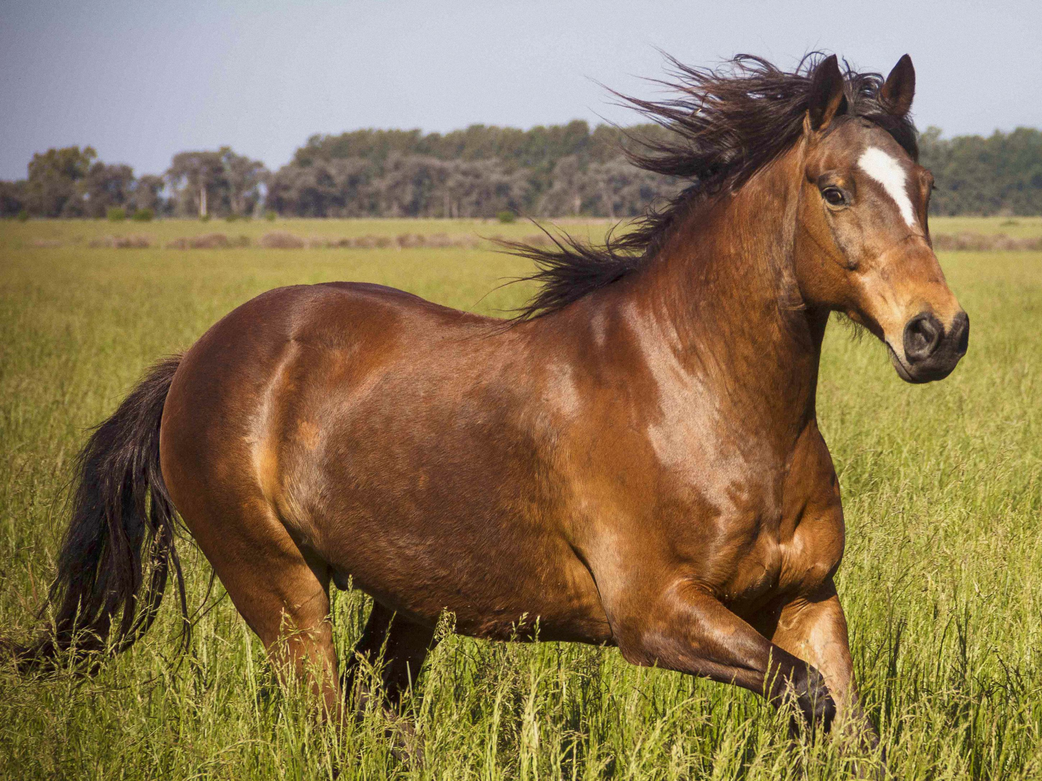
تصميم الحيوانات (39: 1-30)

Slide 183
Slides on
أيوب 40

Slide 184
تأمل في قدرة الله على الخلق
(أيوب 38: 4 – 41: 34)
تصميمه (38: 4-7)
سيطرته (38:8-39:30)
قدرته (40: 6 – 41: 34)

Slide 185
الأساطير في أيوب
375-377
لماذا يشير أيوب إلى الأساطير؟
تفسير رقم 1
يختار العديد من المؤلفين التفسير القائل بأن إسرائيل كانت تؤمن في الأصل بمفهوم أسطوري عن الله والذي تطور فيما بعد إلى النظرة المتعالية للرب خلال فترة الملكوت.
هذا بمثابة القول بأن أيوب لم يكن يعرف أفضل من ذلك عندما أشار إلى هذه المخلوقات الأسطورية. هذا الرأي يخطئ تمامًا مغزى حديث الرب بأكمله في أيوب 38-41 حيث ذكر أنه هو الله. لقد تُرك أيوب في حالة ذهول لأنه كان يعرف ما هو أفضل من تصديق هذه الخرافات السخيفة (راجع أيوب ٤٠: ٤-٥؛ ٤٢: ٦).
تفسير رقم 3
الرأي الثالث والأفضل هو أن أيوب استخدم هذه التلميحات الأسطورية فقط لزيادة التأثير في كتاباته. في إشارة إلى استخدام لوياثان في أيوب ٤١: ١-٦ يقول أوزوالت: يبدو أن هناك إذن معنى مزدوج في ذهن الكاتب، إنه يريد الإستفادة من جميع الدلالات العاطفية لاسم لوياثان. إنه يستخدمها على وجه التحديد لكي ينقل على مستوى الشعور كل إيحاءات سيادة الله على الطبيعة (ص 165).
تفسير رقم 2
وجهة النظر الثانية المعاكسة يدافع عنها يحزقيل كوفمان في كتابه دين إسرائيل (شيكاغو، 1960). ويؤكد أن العبرانيين كانوا بعيدين جدًا عن كونهم صانعي الأساطير في أي فترة من تاريخهم لدرجة أنهم لم يفهموا حتى طبيعة الأسطورة (أوزالت، 167). ودليله يكمن في تحريم الصلاة للأوثان (إشعياء 44: 9-20)، ولكن هنا زوال وجهة نظره. إذا لم يكن العبرانيون على دراية كاملة بالأسطورة، فإن هذا المقطع سيفقد كل قوته. وهذا التفسير أيضًا لا يفسر وجود التلميحات إلى الأسطورة أيضًا والتي سبق أن تمت الإشارة إليها في أيوب.

Slide 186
امتحان نصف الفصل
لأيوب (38-41)
369
الجزء 1 : (إجابات قصيرة، 38: 1-40: 5) :
هل تستطيع الإجابة على سؤال واحد فقط من أسئلتي ؟
الجزء 2 (أسئلة مقالية، 40: 6-41: 34)
ماذا تمتلك من صفاتي (40: 6-14) ؟
كيف يمكنك أن تتغلب على بهيموث (40: 15-24) ؟
كيف يمكنك أن تتغلب على لوياثان (41) ؟
Notes:
Job probably thought God was giving him a FINAL EXAM—but he didn't know that, even though he miserably failed this exam, he would live 140 years after it (42:16).

Slide 187
(أيوب ٤٠ : ١٥-٢٤) بهيموث
أيوب ٤٠ : ١٥-١٨
15 هوذا بهيموث الذي صنعته معك يأكل العشب مثل البقر.
16 ها هي قوته في متنيه، وشدته في عضل بطنه.
17 يخفض ذنبه كأرزة. عروق فخذيه مضفورة.
18 عظامه أنابيب نحاس، جرمها حديد ممطول.
Notes:
فَرَسُ = mare (Google Translator)

Slide 188
(أيوب ٤٠ : ١٥-٢٤) بهيموث
أيوب ٤٠ : ١٩-٢١
19 هو أول أعمال الله الذي صنعه أعطاه سيفه.
20 لأن الجبال تخرج له مرعى وجميع وحوش البر تلعب هناك.
21 تحت السدرات يضطجع في ستر القصب والغمقة.

Slide 189
(أيوب ٤٠ : ١٥-٢٤) بهيموث
أيوب ٤٠ : ٢٢-٢٤
22 تظلله السدرات بظلها. يحيط به صفصاف السواقي.
23 هوذا النهر يفيض فلا يفر هو. يطمئن ولو اندفق الأردن في فمه.
24 هل يؤخذ من أمامه؟ هل يثقب أنفه بخزامة؟

Slide 190
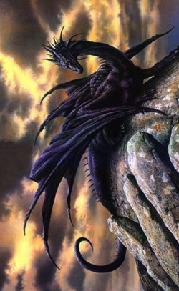
الديناصورات في سفر أيوب؟
378
(أيوب ٤٠ : ١٥-٢٤) بهيموث
نقاط القوة
نقاط الضعف
وحوش أسطورية
بهيموث هو ثور إيل الشرس الذي تغلبت عليه الإلهة الأوغاريتية عنات مع لوياثان.
يشير أيوب إلى وحوش أسطورية أخرى (أنظر الدراسة السابقة)
يستطيع ايور رؤية بهيموث (40: 15أ)
تم صنع بهيموث مع أيوب (40:15ب)
وصف الله حيوانات حقيقية أخرى
تُترجم كلمة بهيموث إلى الوحوش البرية في يو 1: 20 وهو استخدام غير أسطوري

Slide 191
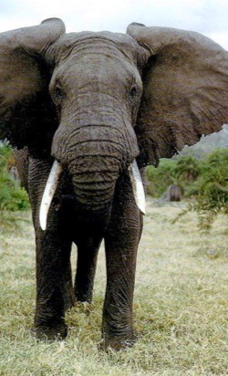
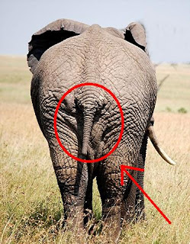
الديناصورات في سفر أيوب؟
378
الفيل
(أيوب ٤٠ : ١٥-٢٤) بهيموث
نقاط القوة
نقاط الضعف
هاريس، الأكويني، هامش NIV
يأكل المزروعات (40: 15أ، 20)
يشمل الموطن كلا من الأرض (40 :15ب، 29أ) والماء (40: 21-23)
يتمايل الذيل مثل شجرة الأرز (40: 17 أ) وهو ليس الجذع أو فرع شجرة الأرز أو الذيل الذي ينحني للأسفل (لا يتمايل) أو يتصلب كشيء صلب
يمتلك بطن بهيموث عضلات قوية (40: 16 ب) لكن قوة الفيل تكمن في ساقيه

Slide 192
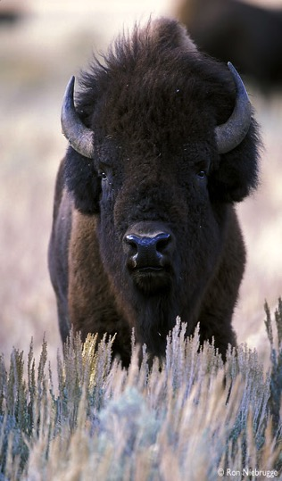
الديناصورات في سفر أيوب؟
378
(أيوب ٤٠ : ١٥-٢٤) بهيموث
نقاط القوة
نقاط الضعف
هارتلي وكوروير
في فلسطين عام 2000 ق.م. كانت الجواميس تتجول في إسرائيل
يشمل الموطن كلاً من الأرض (40 :15ب، 29أ) والماء (40: 21-23)
يتمايل الذيل مثل الأرزة (40: 17 أ)
يساوي هارتلي الذيل بالأعضاء التناسلية الذكرية والفخذين بالخصيتين لكنه هو نفسه يعترف بأن هذه المعاني كانت مميزة فقط في اللغة العبرية اللاحقة وفي الترجوم على التوالي.
الجاموس

Slide 193

الديناصورات في سفر أيوب؟
378
وحيد القرن
(أيوب ٤٠ : ١٥-٢٤) بهيموث
نقاط القوة
نقاط الضعف
يُعرّفه نورثروب بأنه وحيد القرن العملاق عديم القرون ويُسمى بالوتشيثريوم
تشير النصوص في أيوب إلى أنه عاش في عصر جليدي مما أدى إلى انقراضه
يتمايل الذيل مثل الأرزة (40: 17 أ)
لم يعلق نورثروب على حجم ذيل وحيد القرن، لذا يجب على المرء أن يفترض أنه يشبه الذيل الصغير لوحيد القرن الحديث.

Slide 194

الديناصورات في سفر أيوب؟
378
(أيوب ٤٠ : ١٥-٢٤) بهيموث
نقاط القوة
نقاط الضعف
يقول كينير ويلسون إنه يشبه الثور ويساوي بينه وبين لوياثان
بهيموث تعني الوحوش أو الماشية.
يأكل العشب كثور (40: 15ب)
تضحك الماشية عليه – من يجب أن يضحك بصوت أعلى من الحيوانات من نوعه وأنواعه؟ (40 :20)
يتمايل الذيل مثل الأرزة (40: 17 أ)
بهيموث (الجمع المشدد) يصعه في فئة مختلفة عن الثور العادي
الآية 20 تعني جميع الحيوانات تلعب بالقرب منه. إنه يفترض وجود كلمة يرفع بيضاوية الشكل هنا بناءً على نفس القطع الناقص في 41:25، والذي يترجمه رفع صوته بدلاً من يرتفع جسده بالكامل إلى الأعلى.
الثور

Slide 195

الديناصورات في سفر أيوب؟
378
(أيوب ٤٠ : ١٥-٢٤) بهيموث
نقاط القوة
نقاط الضعف
زوك، درايفر، هوامش NASB/NIV
القوة (40: 16-19)، عادات الأكل العاشبة (40: 15ب، 20)، الحياة في المستنقعات (40: 20-23)
تظهر الشراسة عند محاولة الإمساك به من العينين أو الأنف عندما تظهر أجزاء الرأس فقط فوق الماء (40:24)
يتمايل الذيل مثل الأرزة (40: 17 أ)
يعترف زوك (أحد المدافعين عن فرس النهر) أن ذيل فرس النهر يتصلب عندما يكون خائفًا (ب ك س، 1: 771-72) وفي المقابل فإن بهيموث لا يعرف الخوف (40: 23).
لم يكن من الممكن القبض على الحيوان أو قتله (40: 24)، ولكن تم ضرب فرس النهر بالحربة بخطافات شائكة في مصر.
فرس النهر

Slide 196

كان الأرز أكبر شجرة في الشرق الأوسط
379

Slide 197

ذيل الفيل ليس كالارز
379

Slide 198

ليس مثل شجرة أرز على فرس النهر أيضًا
379

Slide 199

ما هو بهيموث؟
369
ذيل كأرزة
هوذا بهيموث الذي صنعته معك يأكل العشب مثل البقر. ها هي قوته في متنيه، وشدته في عضل بطنه. يخفض ذنبه كأرزة. عروق فخذيه مضفورة.
أيوب 40: 15-17
رائع
أيوب 40: 15-17
* حاشية
من المحتمل أن يكون بيموث فيلًا أو فرس النهر.
ذيل كأرزة

Slide 200

يخفض ذنبه كأرزة
379

Slide 201

يخفض ذنبه كأرزة
379

Slide 202

أكثر شبهاً بأن يخفض ذنبه كأرزة
379

Slide 203


الديناصورات في سفر أيوب؟
378
(أيوب ٤٠ : ١٥-٢٤) بهيموث
نقاط القوة
نقاط الضعف
يحدد كامبل وويتكومب... أباتوصور؛ ويقول آخرون ديبلودوكس أو براكيوصور
الديناصور آكل النباتات
فقط هذه النظرة تشرح أنه الذيل يتمايل كأرزة (40: 17)
إن القوة الهائلة للديناصورات تناسب بهيموث أكثر من أي حيوان (40:18) في حقويه وبطنه (40:16) والذي بالتأكيد لا يمكن للإنسان أن يحاربه (40:24).

Slide 204

الديناصورات في سفر أيوب
378
(أيوب ٤٠ : ١٥-٢٤) بهيموث
نقاط القوة
نقاط الضعف
الإسم بهيموث (٤٠: ١٥ أ) في حد ذاته هو جمع مكثف للقوة التي لا مثيل لها.
الديناصور آكل النباتات
فلماذا نرضى بحيوان أضعف من الديناصورات مثل الفيل أو وحيد القرن أو الجاموس أو الثور أو فرس النهر؟ كل هذه المخلوقات تفشل بالمقارنة معه ...

Slide 205

الأباتوصور
( نوع من الديناصورات)
379
وزنها 35 طناً
وقياسها 120 قدماً

Slide 206

الديبلودوكس
379
أيضاً قياسها 120 قدماً

Slide 207

البراكيوصور
379
85 قدماً لكنه أثقل
يزن 50 طناً

Slide 208

الديناصورات في سفر أيوب
378
(أيوب ٤٠ : ١٥-٢٤) بهيموث
نقاط القوة
نقاط الضعف
أباتوصور
إن موطن بهيموث هو أفضل وصف لموطن الديناصورات آكلة النباتات. عاش هذا النوع من الديناصورات على الأرض (40:20أ) وفي الماء (40:20ب-23).
على الرغم من حجم بهيموث الضخم لكن الحيوانات الأخرى تستطيع اللعب بقربه (40: 20ب) لأنه كان آكل أعشاب، كل من الديناصورات الثلاثة الموصوفة سابقاً آكل أعشاب
أفضل وصف للديناصورات هو الحيوانات الكبيرة بما يكفي بحيث لا تخاف من النهر الهائج (40:23) ولكنها لا تزال قادرة على إخفاء أجسادها تحت الماء، حتى تحت شجرة اللوتس (40:22).

Slide 209
الديناصورات في سفر أيوب
378
(أيوب ٤٠ : ١٥-٢٤) بهيموث
نقاط القوة
نقاط الضعف
أباتوصور
نقطة الضعف الوحيدة المحتملة في هذا الرأي هي أن المرء يجادل بأن كتاب أيوب شعري الشكل وبالتالي لا ينبغي أن يؤخذ حرفياً. ومع ذلك فإن أسئلة الله الأخرى وأوصافه للحيوانات الأخرى في السياق (أيوب 38-39) تؤخذ على محمل الجد، فلماذا لا يفعل ذلك هنا أيضًا؟
بالنسبة لمشاكل أن يعيش الإنسان والديناصورات معاً في نفس الوقت، أنظر إلى ملاحظات مسح العهد القديم، 2: 76-82

Slide 210
Slides on
أيوب 41

Slide 211

ما هو
لوياثان ؟
369 379
أيوب 41

Slide 212
(أيوب ٤١ : ١-٣٤) لوياثان
أيوب ٤١ : ١-٣
1 أتصطاد لوياثان بشص أو تضغط لسانه بحبل؟
2 أتضع أسلة في خطمه أم تثقب فكه بخزامة؟
3 أيكثر التضرعات إليك أم يتكلم معك باللين؟
Notes:
التِّمسَاح = crocodile

Slide 213
(أيوب ٤١ : ١-٣٤) لوياثان
أيوب ٤١ : ٤-٦
4 هل يقطع معك عهداً فتتخذه عبداً مؤبداً؟
5 أتلعب معه كالعصفور أو تربطه لأجل فتياتك؟
6 هل تحفر جماعة الصيادين لأجله حفرة، أو
يقسمونه بين الكنعانيين؟

Slide 214
(أيوب ٤١ : ١-٣٤) لوياثان
أيوب ٤١ : ٧-١٠
7 أتملأ جلده حراباً ورأسه بإلال السمك؟
8 ضع يدك عليه لا تعد تذكر القتال
9 هوذا الرجاء به كاذب ألا يكب أيضاً برؤيته؟
10 ليس من شجاع يوقظه فمن يقف إذا بوجهي؟

Slide 215
(أيوب ٤١ : ١-٣٤) لوياثان
أيوب ٤١ : ١١-١٣
11 من تقدمني فأوفيه؟ ما تحت كل السماوات هو لي.
12 لا أسكت عن أعضائه وخبر قوته وبهجة عدته.
13 من يكشف وجه لبسه ومن يدنو من مثنى لجمته؟

Slide 216
(أيوب ٤١ : ١-٣٤) لوياثان
أيوب ٤١ : ١٤-١٧
14 من يفتح مصراعي فمه؟ دائرة أسنانه مرعبة.
15 فخره مجان مانعة محكمة مضغوطة بخاتم.
16 الواحد يمس الآخر فالريح لا تدخل بينها.
17 كل منها ملتصق بصاحبه متلكدة لا تنفصل.

Slide 217
(أيوب ٤١ : ١-٣٤) لوياثان
أيوب ٤١ : ١٨-٢١
18 عطاسه يبعث نوراً وعيناه كهدب الصبح.
19 من فمه تخرج مصابيح شرار نار تتطاير منه.
20 من منخريه يخرج دخان كأنه من قدر منفوخ
أو من مرجل.
21 نفسه يشعل جمراً ولهيب يخرج من فيه.

Slide 218
(أيوب ٤١ : ١-٣٤) لوياثان
أيوب ٤١ : ٢٢-٢٤
22 في عنقه تبيت القوة وأمامه يدوس الهول.
23 مطاوي لحمه متلاصقة مسبوكة عليه لا
تتحرك.
24 قلبه صلب كالحجر وقاس كالرحى.

Slide 219
(أيوب ٤١ : ١-٣٤) لوياثان
أيوب ٤١ : ٢٥-٢٧
25 عند نهوضه تفزع الأقوياء من المخاوف
يتيهون
26 سيف الذي يلحقه لا يقوم ولا رمح ولا مزراق
ولا درع.
27 يحسب الحديد كالتبن والنحاس كالعود النخر.

Slide 220
(أيوب ٤١ : ١-٣٤) لوياثان
أيوب ٤١ : ٢٨-٣٠
28 لا يستفزه نبل القوس حجارة المقلاع ترجع
عنه كالقش.
29 يحسب المقمعة كقش ويضحك على اهتزاز
الرمح.
30 تحته قطع خزف حادة يمدد نورجاً على الطين.

Slide 221
(أيوب ٤١ : ١-٣٤) لوياثان
أيوب ٤١ : ٣١-٣٢
31 يجعل العمق يغلي كالقدر ويجعل البحر كقدر
عطارة.
32 يضيء السبيل وراءه فيحسب اللج أشيب.

Slide 222
(أيوب ٤١ : ١-٣٤) لوياثان
أيوب ٤١ : ٣٣-٣٤
33 ليس له في الأرض نظير صنع لعدم الخوف.
34 يشرف على كل متعال هو ملك على كل بني
الكبرياء.

Slide 223

الديناصورات في سفر أيوب
379
لوياثان (أيوب ٤١ : ١-٣٤)
نقاط القوة
نقاط الضعف
وحش بحري غامض
روالد، خاريس، سميك، بوب، تورسيناي مارتينز وماكنزي
من المحتمل أن يكون الوحش ذو الرؤوس السبعة لوتان موجوداً في الشعر الأوغاريتي
تشير نصوص أخرى إلى لوياثان كوحش أسطوري له سبعة رؤوس (أي 3: 8، مز 74: 14)
لوياثان في أيوب 41 هو حيوان حقيقي في الوصف التفصيلي لجسمه (41: 1-3، 12-17، 22-25، 30، 33)، شراسته (41: 1-34)، وموطنه المائي (41: 1، 7، 30-32).
يصف السياق السابق حيوانات حرفية (خصوصاً تلك التي صنعتها معك 40 :15 أ)
ماذا سيثبت الله لأيوب بشأن قدرته على مخلوق خيالي؟

Slide 224




الديناصورات في سفر أيوب
379
الحوت
لوياثان (أيوب ٤١ : ١-٣٤)
نقاط القوة
نقاط الضعف
درايفر، الأكويني، نيب
الطبيعة المائية (41: 1، 7)
بالتوازي في مزمور 104: 26 الذي يشير إلى البحر حيث تذهب السفن ذهاباً وإياباً ولوياثان الذي كونته ليلعب هناك.
لا أسكت عن أعضائه (41: 12)
الجوانب السفلية الخشنة تترك أثراً في الوحل (41 :30) ولا ينطبق على الحوت
يستبعد أيوب الشراسة في أيوب 41: 9-11 من مناقشته (الحيتان ليست شرسة مثل اللوياثان).

Slide 225



الديناصورات في سفر أيوب؟
379
لوياثان (أيوب ٤١ : ١-٣٤)
نقاط القوة
نقاط الضعف
إيرمانز (دراسات في أيوب، 27ح)
نفس دعم مقترح الحوت أعلاه
كل نقص في وجهة نظر الحيتان المذكورة أعلاه له وزن أكبر عند تطبيقه على الدلفين
الدلفين

Slide 226

الديناصورات في سفر أيوب؟
379
التمساح
لوياثان (أيوب ٤١ : ١-٣٤)
نقاط القوة
نقاط الضعف
معظم المفسرين: آرتشر، زوك، سميك، دورم، فريهوف، ديليتش، باين، إليسون، بودنهايمر
فك شرس (41: 2، 5، 14)
صيده صعب (41: 6)
جلد خشن (41: 13-17، 23)
قشور (41: 15-17)
التماسيح ليس لها أطراف قوية (41:12)
يعترف زوك بإمكانية طعن التماسيح بالحراب (, 771ب ك س( ولكن ليس اللوياثان (41: 7، 26-29)
لوياثان كبير جداً بحيث لا يستطيع التاجر أن يبيعه (41: 6)؛ يبيع التجار جلود التماسيح اليوم
جميع الحيوانات المذكورة في كلام الله قبل بهيموث ولوياثان (38:39-39:30) هي حيوانات فلسطينية، ولكن تم العثور على التمساح في الغالب في مصر وربما يكون غير مألوف لأيوب.

Slide 227
الديناصورات في سفر أيوب
379
التمساح
لوياثان (أيوب ٤١ : ١-٣٤)
نقاط القوة
نقاط الضعف
حركات بشعة لعينيه وأنفه وفمه (41: 18-21)
الجوانب السفلية المتعرجة (41:30)
يستيقظ في الماء (41: 32)
لوياثان يوازي وحش التانين (مز 74: 13ب-14أ)، الذي يشير إلى تمساح مصر في حزقيال 29: 3-5 (ديليتش، 365).
تشمل معاني التانين الثعبان والتنين ووحش البحر ولكن ليس التمساح أبداً. ويشير عموماً إلى تنين أسطوري (راجع أي ٧: ١٢). كما أن التوازي لا يساوي بين الوحشين على أية حال بل يقارن فقط بين خصائصهما الشرسة المشتركة.
ربما لا يكون هذا التانين (حز 29: 3-5) أسطورياً ولكنه رمزي لفرعون الذي يتباهى بخلق النيل.

Slide 228

Tyrannosaurus Rex
379

Slide 229

الديناصورات في سفر أيوب
379
لوياثان (أيوب ٤١ : ١-٣٤)
نقاط القوة
نقاط الضعف
الديناصور البحري
ديناصور بحري آكل للحوم (مثل تيرانوصور ريكس، ألوصور، أو أنكيلوصور)
في حين تم ضرب تمساح بالحربة (راجع 41: 7، 26) فمن الذي يجرؤ على محاولة طعن الديناصور ريكس أو أي ديناصور بحري آخر (41: 29)؟
لوياثان له أهمية كبيرة مرتبطة بأطرافه (41: 12).
إنه ينهض ويرعب (41 :25) وهو ما يمكن أن يفعله الديناصور ريكس أو ديناصور مشابه بالوقوف على رجليه الخلفيتين (لا ينطبق ذلك على التماسيح التي لا يمكنها النظر إلى الأسفل على الآخرين).

Slide 230
الديناصورات في سفر أيوب؟
379
لوياثان (أيوب ٤١ : ١-٣٤)
Strengths
نقاط القوة
Weaknesses
نقاط الضعف
الديناصور البحري
ضخامة حجمه حيث يشرف على كل متعالٍ وهو ملك على كل بني الكبرياء (41: 33-34) التمساح ليس ملك الوحوش مقارنة بالتيرانوصور ريكس.
ربما كان الديناصور ريكس أشرس حيوان عاش على الإطلاق. كان طول رأسه حوالي 4 أقدام وله أسنان حادة ومسننة. كان يقف من 18 إلى 20 قدماً وطوله 50 قدماً. ربما كان وزنه 8 أطنان. كانت قدماه الخلفيتان الضخمتان قادرتين على حمل هذا الوزن الهائل، وكان ذيله الطويل بمثابة توازن له. لا يوجد حيوان مفترس في يومنا هذا بما في ذلك الأسد والنمر بهذا الحجم والقوة والشراسة.

Slide 231

الديناصور ريكس
379
Notes:
Tyrannosaurus Rex may have been the fiercest animal which ever lived. His head was nearly 4 feet long with sharp and serrated teeth. He stood from 18 to 20 feet at 50 feet long; his weight may have been 8 tons. His massive hind feet were able to carry this tremendous weight, & the long tail served to balance him. No predator of today, including the lion & tiger, is so large, so powerful, so fierce.

Slide 232

الديناصورات في سفر أيوب؟
379
لوياثان (أيوب ٤١ : ١-٣٤)
إن استنشاق النار والدخان (41: 18-21) غالباً ما يُعتبر رمزياً، ولكنه قد يكون حرفياً. لا يمكننا أن نعرف من عظام الديناصورات ما إذا كان بإمكانهم التنفس بهذه الطريقة. بعض الخنافس والأسماك تفعل ذلك لذلك من الممكن أن تكون بعض الديناصورات قد أصدرت دخاناً ونيراناً.

Slide 233


الديناصورات في سفر أيوب؟
379
تأكل تنانين كومودو الإندونيسية التي يبلغ طولها 9 أقدام جثث الحيوانات الأخرى الميتة (مثل الماعز). إن الأسلوب الذي تستخدمه تنانين كومودو البالغة في وقت تناول الطعام يشبه أسلوب المجرفة الكهربائية... مع أسنانها ذات الحواف المنشارية المثبتة في فكين ضخمين، فإنها تمزق أجزاء كاملة من الجثث وتثبتها بالأسفل - العظام والشعر والديدان وكل شيء (ناشيونال جيوغرافيك، ديسمبر 68، 976-77).

Slide 234

وقت لإعادة تعريف الديناصور
379
على الرغم من أنها انقرضت الآن بنسبة 99٪ ونادراً ما يتجاوز طولها 12 قدماً فإن التمساح الأمريكي ... يصل طوله إلى ما يقرب من 20 قدماً في مطلع القرن (ناشيونال جيوغرافيك [يناير 67] 137). منذ حوالي 500 سنة مضت كان طائر الإيبيورنيس وهو طائر ديناصور يبلغ طوله أكثر من 10 أقدام ويزن نصف طن لا يزال يعيش في جزيرة مدغشقر (ناشيونال جيوغرافيك [أكتوبر 67]، 493)
ــــ جون ويتكومب، العال الذي هلك، 28
Notes:
Bill Cooper, After the Flood (Chicester, England: New Wine, 1995), 131.

Slide 235

عاشت الديناصورات مؤخراً
بهيموث – عملاق نباتي (أي 40: 15-24)
لوياثان – آكل اللحوم الشرس (أيوب 41)
قُتِل الملك البريطاني مورفيدوس على يد وحش عن طريق ابتلاعه كما تبتلع سمكة كبيرة سمكة صغيرة (336 ق.م)
قُتل وحش عام 1693 في بيد-ير-أفانك، إنجلترا
تم الإبلاغ عن الوحوش فيما يقرب من 200 مكان في إنجلترا وحدها
بيل كوبر، بعد الطوفان (تشيستر، إنجلترا: نيو واين، 1995)، 131
Notes:
Bill Cooper, After the Flood (Chicester, England: New Wine, 1995), 131.

Slide 236



بيوولف ومخلوقات الدنمارك
قصيدة دنماركية تمجّد بيوولف (495-583 م) الذي أصبح فيما بعد ملكاً لمدة 50 عاماً.
افترس الوحش جريندل (الطاحونة المدمرة) الدنماركيين لمدة 12 عاماً (503-515 م)
قام هذا البطل بتطهير الممرات البحرية بين الدنمارك والسويد من الحيوانات الوحشية
ثم قام بسحب ذراع جريندل الصغيرة الذي تراجع إلى كهفه ونزف حتى الموت
DENMARK

Slide 237


وحش الصياد الياباني الميت
(التايمز 21 تموز 1977)
2 طن وبطول 10 أمتار
تم اصطياده على عمق 330 متراً في المحيط بالقرب من كنيسة المسيح
البليزوصور: زواحف ضخمة صغيرة الرأس ولها رقبة طويلة وأربع زعانف
تم تصويره ورسمه بواسطة عالم الأحياء البحرية ميتشيهيكو يانو
أمر القبطان بإعادتها إلى البحر خوفاً من تلويث أسماكه.
بعد وقت قصير من إعلان هيئة الإذاعة البريطانية أنها سمكة قرش (30 يوليو 1977)
دوان تي جيش، الديناصورات حسب التصميم (4730 طريق بارنز، كولورادو سبرينغز، ماستر بوكس ​​آند كريشن-لايف ناشرون، 1992)، 86
Enlarge and read this!
Notes:
Duane T. Gish, Dinosaurs by Design, 4730 Barnes Road, Colorado Springs, CO: Master Books and Creation-Life Publishers, 1992, 86

Slide 238

هل هذه سمكة قرش؟
بيل كوبر، بعد الطوفان، 140

Slide 239


بهيموث
لوياثان

Slide 240

تجنب المشورة المظلمة (أيوب 38: 1-3)
تأمل في قدرة الله على الخلق
(أيوب 38: 4-41: 34)
اطمئن إلى عدل الله ورحمته
(أيوب 42: 1-17)

Slide 241

إن الإله الذي يضع حدوداً للبحر والذي ينعش الصحراء والذي يطعم الغربان والذي يرعى الظبي في البرية والنسر في عشه، هو نفس الإله الذي يتسبب الآن في ألمه ظلماً على ما يبدو. ولكن إذا كان الأول يستحق العبادة، فإن الأخير سيكون كذلك أيضاً.

Slide 242


حتى
تشع نوراً

Slide 243
لماذا يعاني البريء ؟
الشيطان
يستحق ذلك
الأصدقاء الثلاثة
عقوبة
أليهو
تأديب
الله
سوء الفهم

Slide 244
ماهو التجاوب المناسب مع المعاناة الصالحة ؟
Notes:
How should we act when we can't figure out seemingly undeserved difficulty?

Slide 245
1. الإطار : تأتي المعاناة أحياناً
عندما لا نفعل أي شيء
خاطئ (أي 1-2)
Notes:
We haven’t deserved it, but at times pain comes nonetheless.

Slide 246
2. الجدال : نصارع مع المعاناة الصالحة حتى
يشارك الله سوء الفهم (أيوب 3-41)
Notes:
Wrestling with the reason for pain is natural until God says he won't tell.

Slide 247
3. القرار : تجاوبنا المناسب هو أن نخضع لله
(أيوب 42)
Notes:
We should surrender to the Lord rather than fight him.

Slide 248
Slides on
أيوب 42

Slide 249

الملخص
370
3. خضع أيوب لله بسبب سوء فهمه لسيادته ثم صلى لأصدقائه واسترد ممتلكاته، أولاده وصحته وهذا يؤكد بركات الله على من يقبلون خطته (أي 42)
Notes:
The proper response to righteous suffering was Job’s submission to God rather than questioning his incomprehensibility and sovereignty (Job 42).

Slide 250
التباينات بين أيوب 1 وأيوب 42
370
أيوب 1
أيوب 42
الوصف
بلا لوم ومستقيم يتقي الله ويحيد عن الشر
بلا لوم مع أنه تائب يتقي الله ويصلي لأصدقائه
الأبناء
7
7
البنات
3 (يأكلون مع إخوتهم في الإحتفالات)
3 (أكثر جمالاً، وارثات)
الخراف
7000
14000
الجمال
3000
6000
الثيران
500
1000
الحمير
500
1000
العبيد
عدد كبير
يفترض عدداً كبيراً منهم
العمر
غير مذكور
عاش 140 سنة أخرى
Notes:
God blessed Job's obedience with long life, doubling his former wealth, giving him more children and restoring his health, blessing the latter part of his life more than the first (42:10-17).

Slide 251
أيوب | العبد المتألم
أيوب عبدي (أي 1: 8، 2: 3) | الله يمدح العبد المتألم كما يفعل أيوب (إش 42: 1)
أيوب مضروب من الله (أي 19: 21) | يعتبر الشعب العبد مضروبًا من الله (إش 53: 4).
أيوب يُحسب مُؤدبًا من القدير (أي 5: 17) | نفس التأديب يُتنبأ به للعبد (إش 53: 5).
أيوب مُحتقر عند بني وطنه (أي 19: 18) | العبد محتقر وغير محترم (إش 53: 3)
أصدقاء أيوب ينسوه وإخوته ويبتعدون عنه (أي 19: 13-14). | أبناء العبد المتألم يسترون وجوههم (إش 53: 3)
أيوب مضروب على الخدين (أي 16: 10) | يُضرب العبد أيضاً على الخدين (إش 50: 6، 53: 4).
يسجل أيوب تجربته على النحو التالي: كرهوني، هربوا بعيداً عني، ولم يمتنعوا عن البصق في وجهي (أي 30: 10، راجع أي 17: 6). | لا يستر العبد وجهه عن البصق (إش 50: 6)، وهي كلمة نادرة (3 مرات) لا ترد إلا في أيوب مرتين ومرة في إشعياء.
المقارنات المذكورة أعلاه بين أيوب والخادم المتألم مأخوذة من أندرو بيري، "العبد المتألم لإشعياء ومعاناة أيوب” at http://www.christadelphian-ejbi.org/presentations/أيوب.pdf

Slide 252
أيوب | العبد المتألم
يدعي أيوب أن ما أصابه لم يكن بسبب ظلم في يديه (أي 16: 17). | تظهر هذه العبارة مرة أخرى في إش 53: 9، لأَنَّهُ لَمْ يَفْعَلْ ظُلْمًا
أيوب يؤكد أن صلاته كانت طاهرة (أي 16: 17) | لم يتم العثور على مكر في فم العبد المتألم (إش 53: 9، راجع أي 31: 5).
يقول أيوب أن المستقيمين اندهشوا أو ارتاعوا مما حدث له (أي 17: 8). | ارتاع منك كثيرون (إش 52: 14)
يقول أيوب أن المستهزئين لن يرتفعوا (أي 17: 4). | العبد المتألم هو الذي يريد أن يرتفع (إش 52: 13)
يريد أيوب أن يُنازعه أحد (أي 13: 19). | نفس السؤال يطرحه العبد المتألم: من يخاصمني؟ (إش 50: 8)
أيوب يشتكي أن العث يأكله (أي 13: 28) | في المقابل فإن مضايقي العبد المتألم سيأكلهم العث (إش 50: 9).
أيوب يبقي قضيته عند الله (أي 16: 19) | هكذا يفعل العبد المتألم (إش 49: 4)

Slide 253

لقد حل يسوع على الصليب في النهاية محل خطية التمرد في السقوط والخطايا التي ارتكبناها. إن موته يضع أساس العافية وملء السلام.

Slide 254

خسر الشيطان التحدي
استخدم الشيطان سلاح المرض ليتهم الإنسان بأنه سيفعل أي شيء للحفاظ على حياته.

Slide 255

عندما حصل أيوب على اللقاء الإلهي لم يعد يسعى إلى الاسترداد والشفاء. ولم تعد معاناته ذات أهمية لأنه عرف أن مقاصد الله كانت صالحة وأعلى من آلامه.

Slide 256

العبد المتألم يسوع سحقه الله وكسره طوعاً. لقد عرف أن خيراً أعظم سينتج من آلامه وأن الكثيرين سوف يتبررون لأنه أخذ مكان دينونتنا.

Slide 257
لا تجتهد في معرفة الأسباب
وانشغل في معرفة الله بدلاً من ذلك
356
معاناة أيوب والحوار مع الآخرين ومع الله واسترداده تعلن أن التجاوب المناسب مع المعاناة الصالحة هو الخضوع لله بدلاً من استجواب سوء الفهم لله ولسيادته

Slide 258
هل أجاب
الله أيوب ؟
كيف ؟
ربما لن يكشف الله سبب معاناتك
فاسترح في جهلك
Notes:
God probably will not reveal why you are suffering—so rest in your ignorance.
Too often we think that God owes us a reason. He doesn’t owe us anything!
Even if he did tell the reason, we would still struggle with his justice due to our sin.
_____________
Job by Bonnat from Wikipedia

Slide 259
ما هو التجاوب المناسب مع المعاناة الصالحة ؟
Notes:
How should we act when we can't figure out seemingly undeserved difficulty?

Slide 260
1. الإطار : تأتي المعاناة أحياناً
عندما لا نفعل أي شيء
خاطئ (أي 1-2)
Notes:
We haven’t deserved it, but at times pain comes nonetheless.

Slide 261
2. الجدال : نصارع مع المعاناة الصالحة حتى
يشارك الله سوء الفهم (أيوب 3-41)
Notes:
Wrestling with the reason for pain is natural until God says he won't tell.

Slide 262
3. القرار : تجاوبنا المناسب هو أن نخضع لله
(أيوب 42)
Notes:
We should surrender to the Lord rather than fight him.

Slide 263
الفكرة الرئيسية في
أيوب
اخضع
لعدم فهم الله
بدلاً من أن تحاول اكتشاف الألم .
Notes:
أذعن للرب بالاعتراف أنه غير ملزم بإخبارك عن أغراضه الصعبة.

Slide 264


الكلمة المفتاحية
أيوب
356
سوء الفهم
مشكلة
الألم
Notes:
James Tissot, "Job and His Three Friends."

Slide 265
البيان الموجز
356
الرد المناسب على معاناة الأبرار
هو الخضوع لله
بدلاً من التشكيك
في عدم فهمه وسيادته.

Slide 266
Application
356
التطبيق
خلال المعاناة الصالحة
1. لا تتساءل حول سبب المأزق الذي يحدث لك.
2. اخضع لله بالثقة في حكمته
Notes:
Do not demand a response from God to your questions that he never promises to answer.
The issue is not knowing God’s answer—which you probably wouldn’t accept anyway—but the issue is faith in him and his ways despite your ignorance.
What issue are you going through now?
Is your pain really righteous suffering?
If you need to repent, please go ahead.
If you don’t need to repent, don’t pretend you do.
How are you trying to figure your suffering out?
“If only I knew…” assumes that if you knew right, you would act right.
Are you finding the advice of friends about as helpful as the counsel of Job’s friends?
How can you submit to God by trusting in God’s wisdom?

Slide 267

لا تحاول إجبار الله أن يخبرك بالأمور
التي لن يقولها
السرائر للرب إلهنا والمعلنات لنا ولبنينا إلى الأبد لنعمل بجميع كلمات هذه الشريعة
(تث 29: 29) فاندايك
الأسرار لإلهنا أما ما يعلنه فهو لنا ولأولادنا لكي نطيع جميع كلام هذه الشريعة
(تث 29: 29) المبسطة

Slide 268

مزمور 46: 10
كفوا واعلموا أني أنا الله
Notes:
Other translations say, "Cease striving…"
Only when we stop to listen will we hear from God.
Only when we hear from God—even hear God's silence—that we will know him as he truly is.
He is God. We are not. This is one of the basic rules of living in his universe.

Slide 269
Black

Slide 270


مسح العهد القديم • BibleStudyDownloads.org
أحصل على هذا العرض التقديمي مجاناً
Notes:
OP Arabic OT Preaching

Slide 271

الحجة
358
يبدأ سفر أيوب بسرد يعاني فيه أيوب على يد الشيطان (الإصحاحات 1-2) ويتصارع نثراً مع 4 أصدقاء والله حول سبب معاناته (الإصحاحات 3-41) ويختتم مرة أخرى في قصة مع الله يبرئه من استجابته الصالحة (الإصحاح 42).
يدور الجزء الأكبر من السفر حول ثلاث دورات اتهام من قبل أصدقائه الثلاثة (الإصحاحات 3-31) وأليهو (الإصحاحات 32-37) وأخيراً الله الذي يقول أنه لا ينبغي السؤال عن سبب معاناته بسبب عدم الفهم وسيادة طرقه (الإصحاحات 38-41).

Slide 272

الفرضية
358-359
عدم فهم الله
يفسّر معاناة الأبرار
معاناة الأبرار 1- 2
حوار غير ناجح 3- 41
الإسترداد 42

Slide 273
خمسة تجاوبات مع المعاناة
374
هوانغ سابين، كلية سنغافورة للكتاب المقدس، مقتبس
الشخص
التجاوب
الحل
المعادل الحالي
الإجابة
1. زوجة أيوب
العن الله ومت (2: 9)
الإنتحار
الشباب
غير مقبول
2. الأصدقاء الثلاثة
المعاناة هي من الخطية (4: 7-8)
التوبة
أطلق عليه اسما،
وثقه
ليس دائما
ملائم
3. أيوب
الله ليس عادلاً ولا يهتم (19: 7)
تذمر
معظم المشيعين
غير كتابي
أيوب 4: 7 أذكر من هلك وهو بريء وأين أبيد المستقيمون
8 كما قد رأيت أن الحارثين إثماً والزارعين شقاوة يحصدونها
4 أليهو
التجارب للتعليم (33: 14-19)
تحمل
معظم الوعاظ
غير كافٍ
5. الله
ليس لماذا؟ ولكن من؟ (38-42)
عبادة
لا يوجد
غير شعبي

Slide 274
خمسة تجاوبات مع المعاناة
374
هوانغ سابين، كلية سنغافورة للكتاب المقدس، مقتبس
الشخص
الرد
الحل
المعادل
الحالي
الإجابة
1. زوجة أيوب
العن الله ومت (2: 9)
الإنتحار
الشباب
غير مقبول
2. الأصدقاء الثلاثة
المعاناة بسبب الخطية (4: 7-8)
الإعتراف
سمّها
وثقها
غير معمول بها دائماً
3. أيوب
الله ليس عادلاً ولا يهتم (19: 7)
التذمر
معظم المعزين
غير كتابي
4. أليهو
التجارب للتعليم (33: 14-19)
تحمل
معظن المبشرين
غير كافي
أيوب 19: 7
ها إني أصرخ ظلماً فلا أستجاب أدعو وليس حكم
5. الله
ليس لماذا؟ ولكن من؟ (38-42)
عبادة
لا يوجد
غير شعبي

Slide 275
خمسة تجاوبات مع المعاناة
374
هوانغ سابين، كلية سنغافورة للكتاب المقدس، مقتبس
الشخص
الرد
الحل
المعادل الحالي
الإجابة
أيوب 38: 1 فأجاب الرب أيوب من العاصفة وقال
2 من هذا الذي يظلم القضاء بكلام بلا معرفة
3 اشدد الآن حقويك كرجل فإني أسألك
فتعلمني
4 أين كنت حين أسست الأرض أخبر إن كان عندك فهم
أيوب 33: 14
لكن الله يتكلم مرة و باثنتين لا يلاحظ الإنسان
أيوب 33: 15
في حلم في رؤيا الليل عند سقوط سبات على الناس في النعاس على
المضجع
1. زوجة أيوب
العن الله و مت (2: 9)
الإنتحار
الشباب
غير مقبول
2. الأصدقاء الثلاثة
المعاناة بسبب الخطية (4: 7-8)
الإعتراف
سمّها
وثقها
غير معمول به دائماً
3. أيوب
الله ليس عادلاً و لا يهتم (19: 7)
التذمر
معظن المعزين
غير كتابي
4. أليهو
التجارب بهدف التعليم
(33: 14-19)
التحمل
معظم الوعاظ
غير مناسب
5. الله
ليس لماذا بل من (38-42)
العبادة
لا أحد
ليس معروفاً

Slide 276
Black

Slide 277
مسح العهد القديم • BibleStudyDownloads.org
أحصل على هذا العرض التقديمي مجاناً
Notes:
OS is OT Survey (os) Arabic

